Slide 1

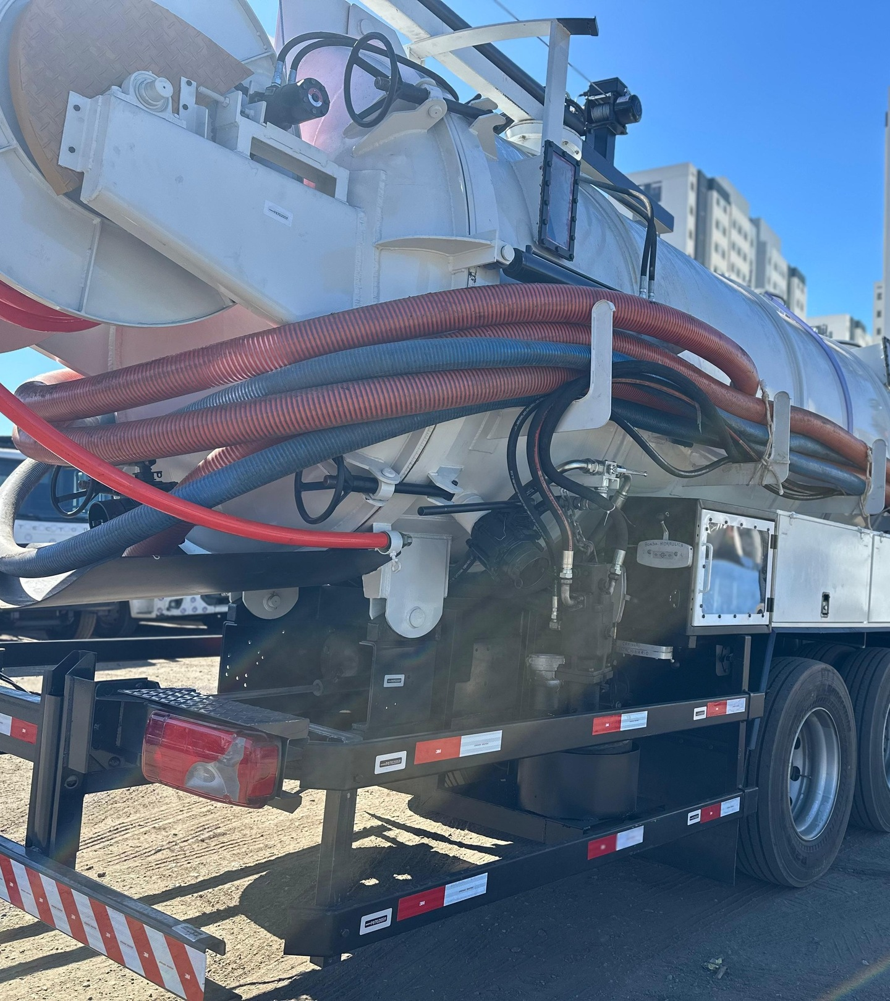


Planejamento Estratégico
2025 - 2030
Norte Sul Hidrotecnologia · Metropolitana Ambiental
Planejamento Estratégico 2025 - 2030
www.nortesultec.com.br

Slide 2
Linha do Tempo
1985
1995
2002
2017
2025
Limpeza Industrial
Limpeza Esgotos + Drenagem
Limpeza Esgotos + Drenagem + Engenharia
Gestão Ambiental Esgotos + Drenagem + Performance
Parceria na Operação e Manutenção de Esgotos e Drenagem
1990
2000
2011
2018
Limpeza Esgotos
Limpeza Esgotos + Drenagem + TV
Limpeza Esgotos + Drenagem + Engenharia Performance
A Metropolitana Ambiental Controle de Perdas d’água
Planejamento Estratégico 2025 - 2030
www.nortesultec.com.br

Slide 3

QUEM SOMOS
A empresa – quem somos?
Nortesul Manutenção (1985/90)
Hydrotec (1997/2024)
Norte Sul Hidrotecnologia (1990)
Metropolitana (2018)
Empresas aliadas que operam integradas no ramo de operação e manutenção de sistemas operacionais urbanos de água, esgotos e drenagem
Planejamento Estratégico 2025 - 2030
www.nortesultec.com.br

Slide 4
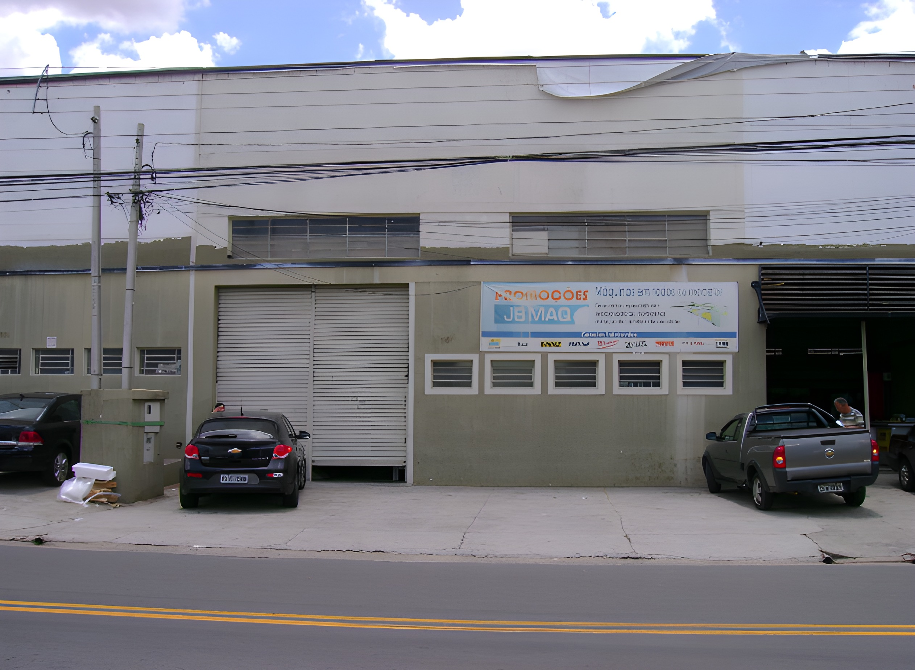
LINHA DO TEMPO
Tudo começou desse jeito - 1985!
Planejamento Estratégico 2025 - 2030
www.nortesultec.com.br

Slide 5
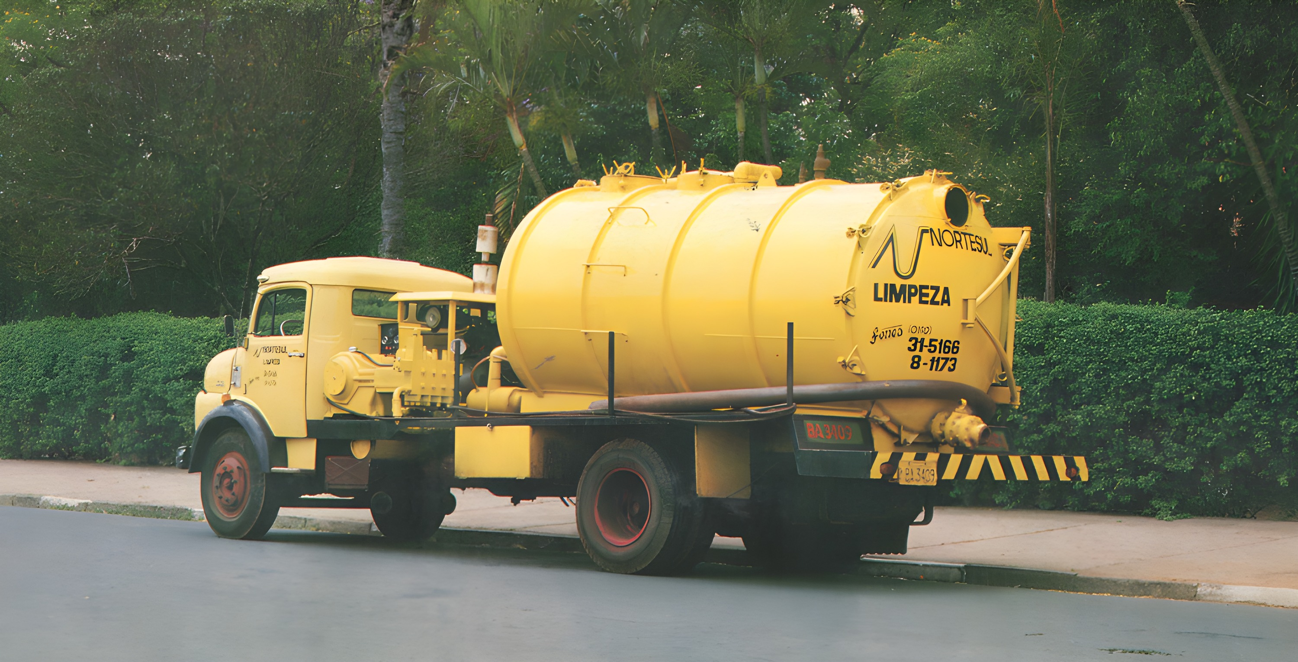
LINHA DO TEMPO
Primeiro (e único) equipamento - 1985
Planejamento Estratégico 2025 - 2030
www.nortesultec.com.br

Slide 6
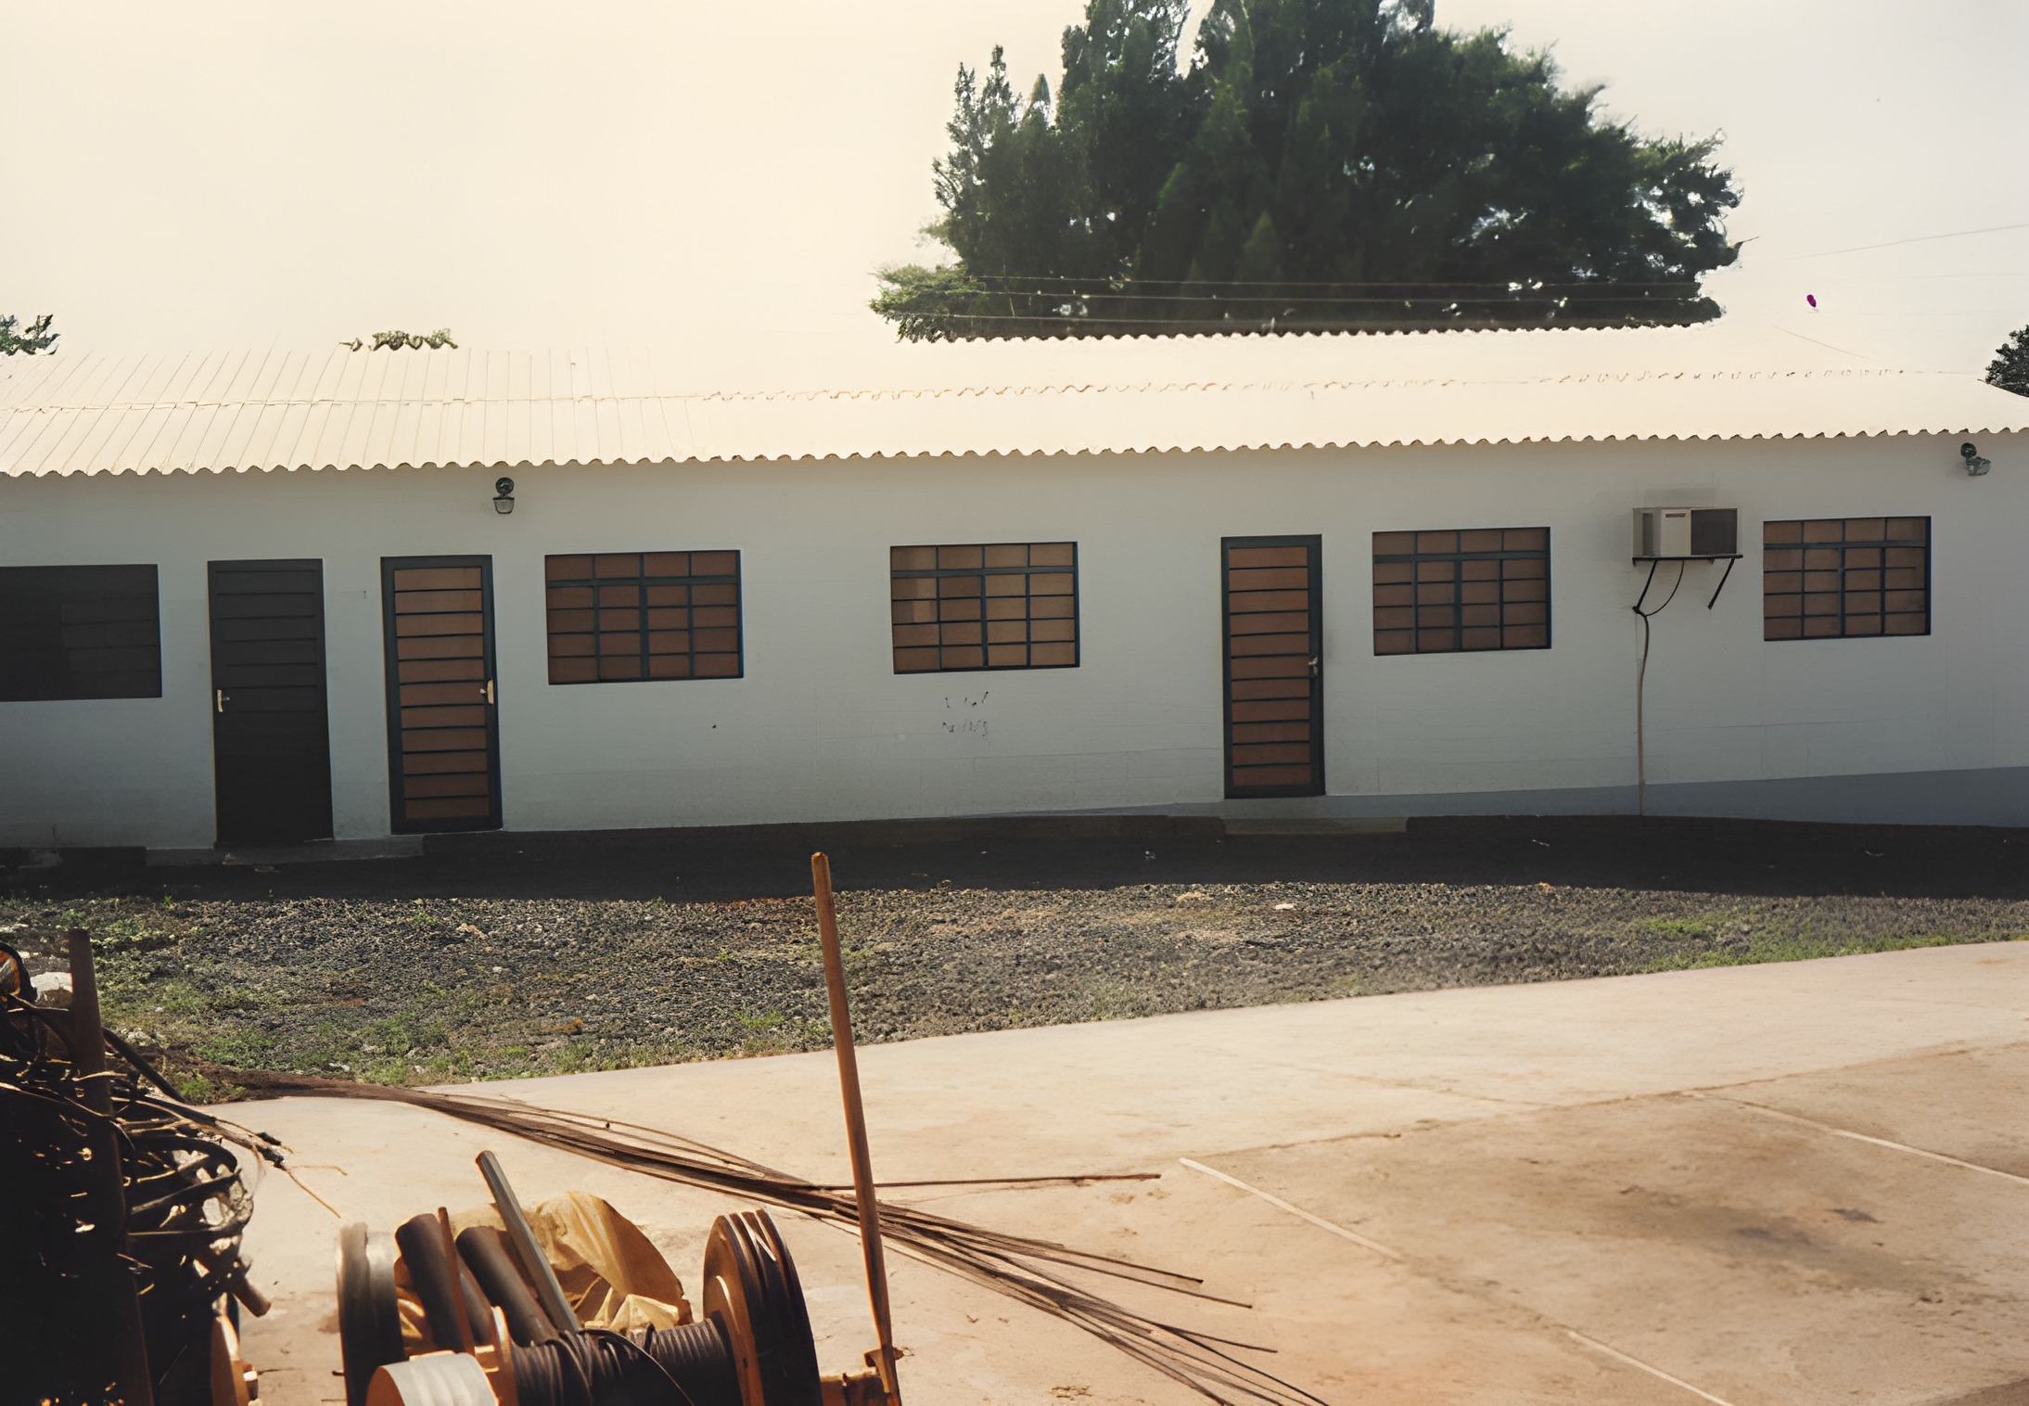
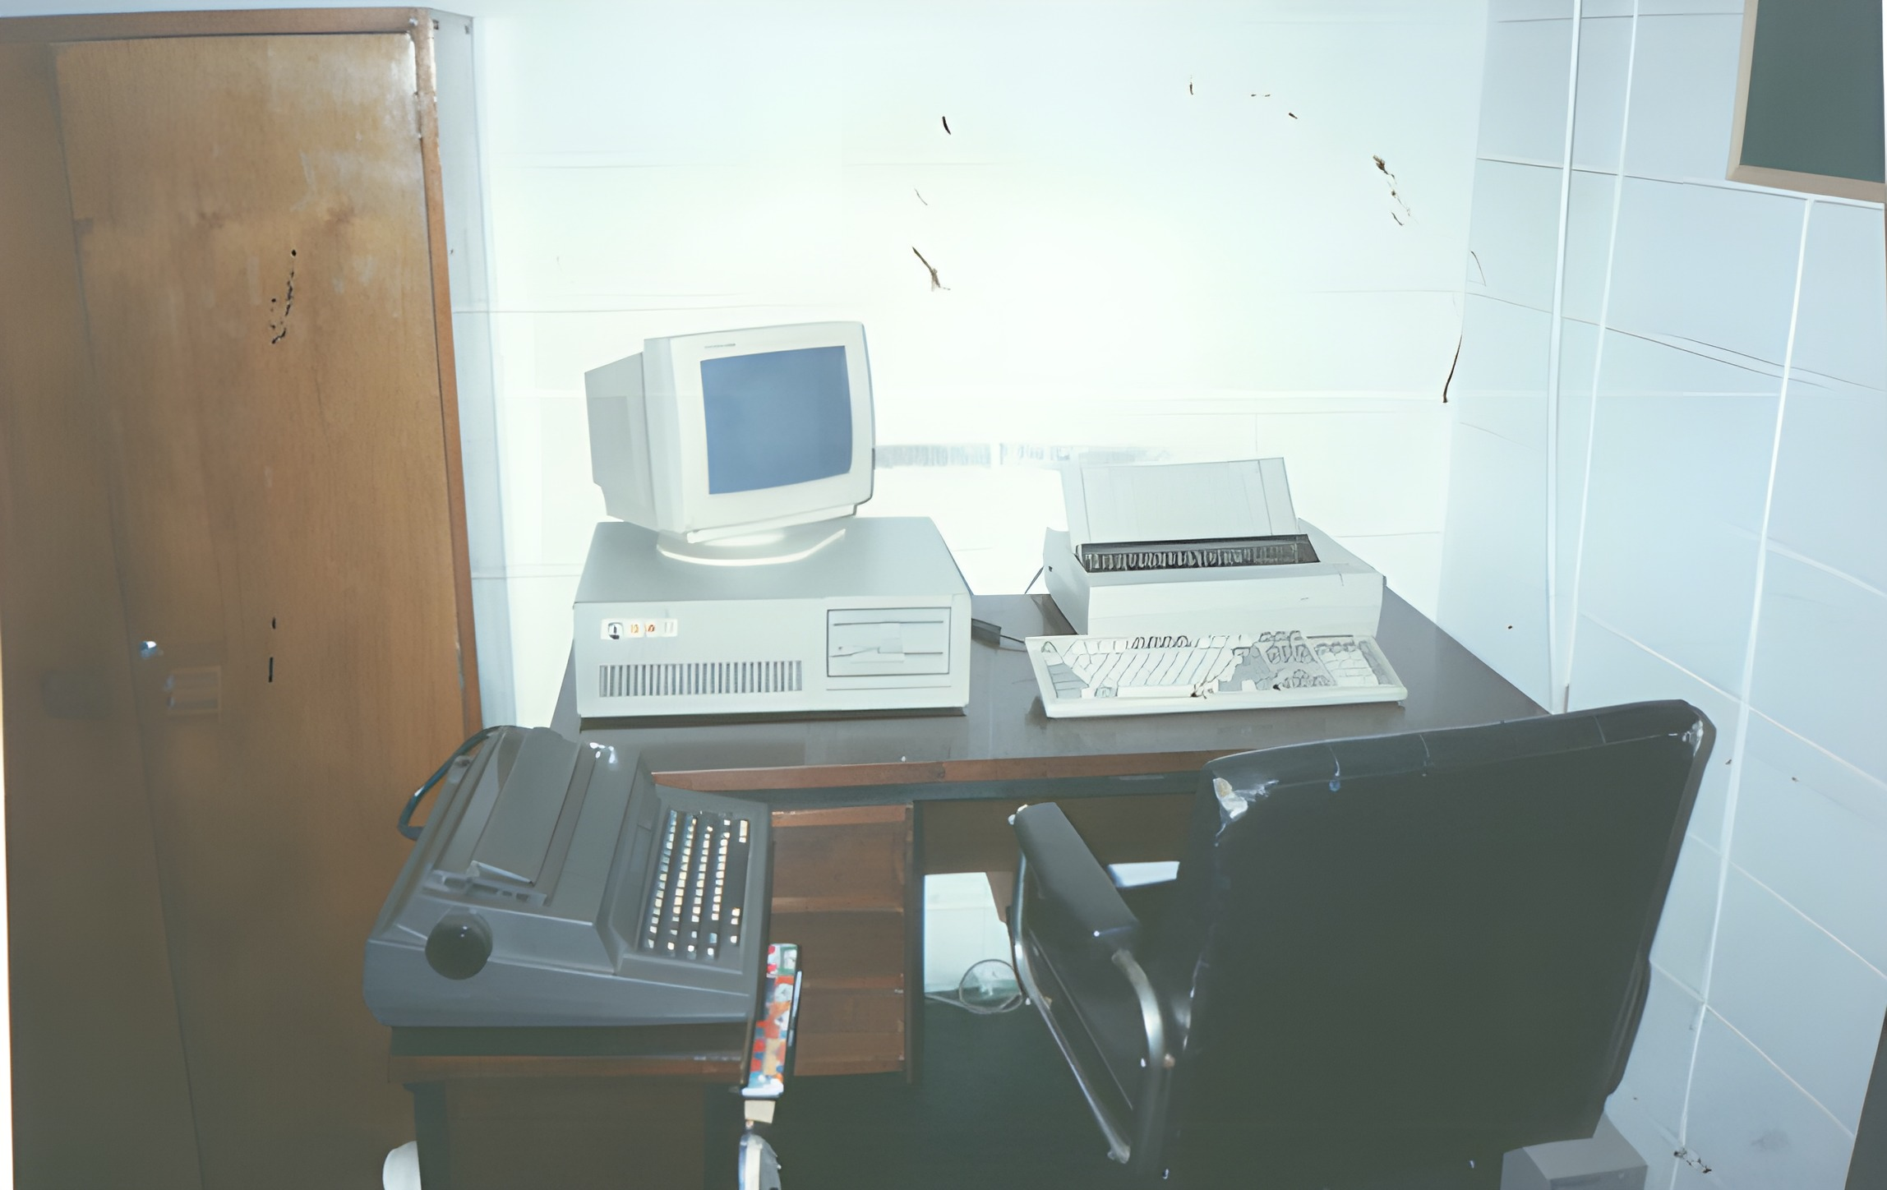
LINHA DO TEMPO
A partir de 1988 a luta pela melhoria contínua começou a dar resultado e ficou deste jeito...
Planejamento Estratégico 2025 - 2030
www.nortesultec.com.br

Slide 7
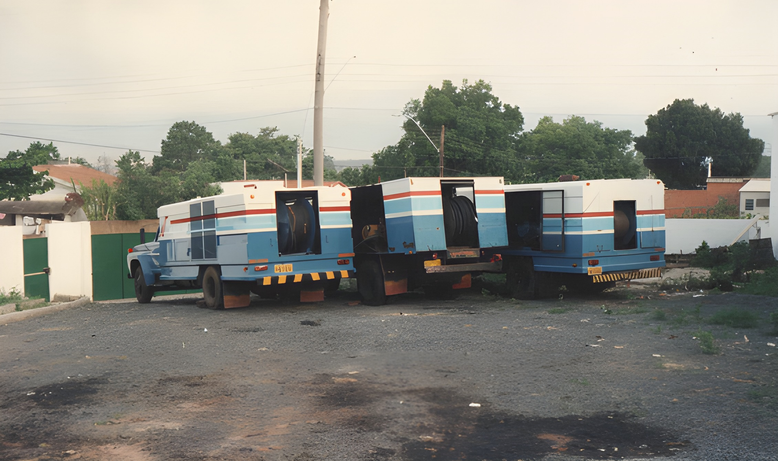
LINHA DO TEMPO
Frota de 3 hidrojatos para desobstrução de esgotos - 1988!
Planejamento Estratégico 2025 - 2030
www.nortesultec.com.br

Slide 8
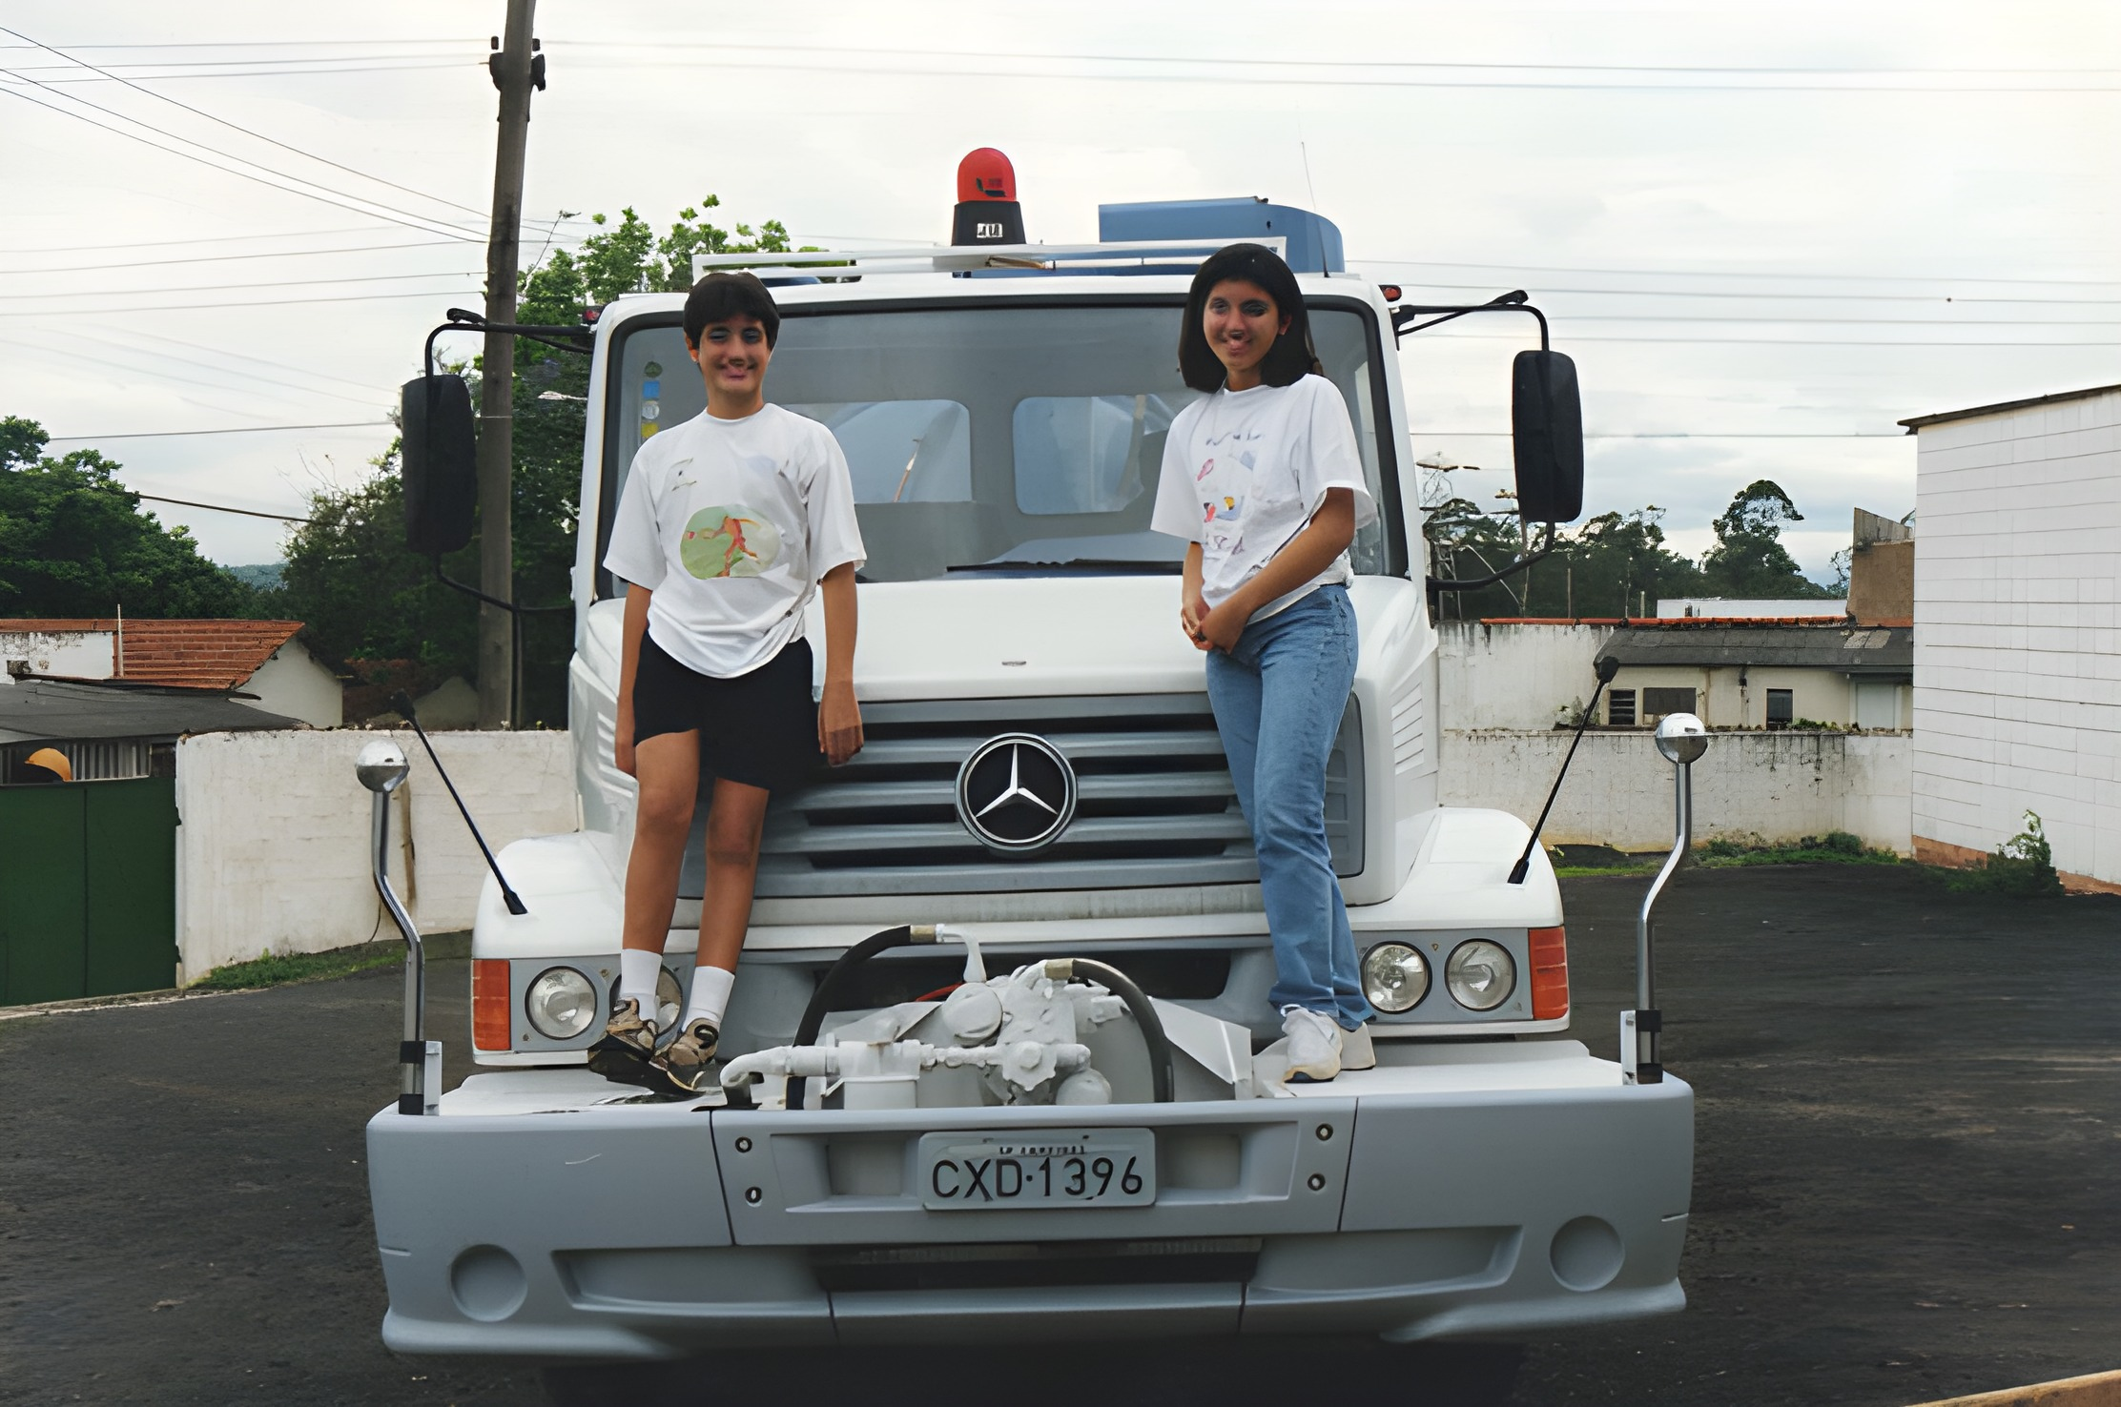
LINHA DO TEMPO
Em 1996 o primeiro caminhão novo, combinado para serviços de drenagem na PMSP...
Planejamento Estratégico 2025 - 2030
www.nortesultec.com.br

Slide 9
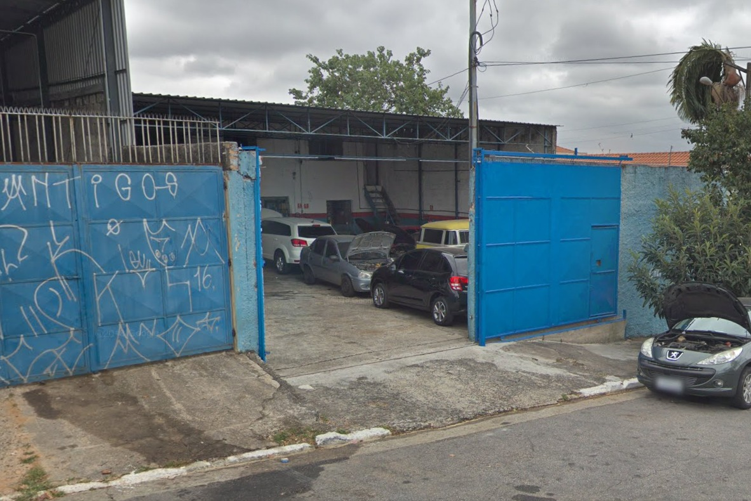
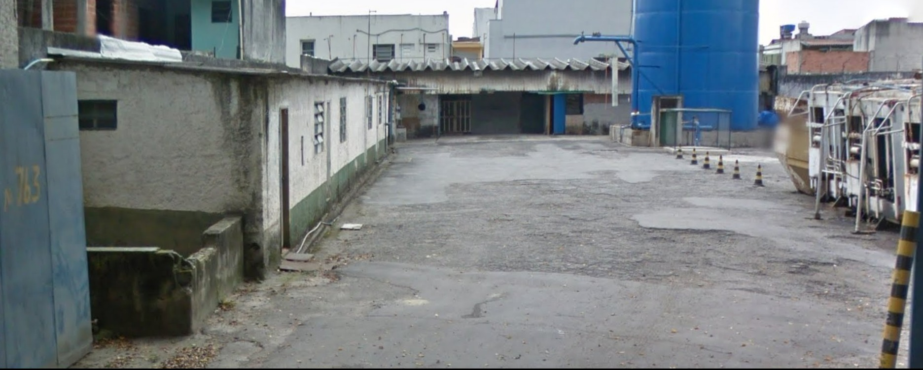
LINHA DO TEMPO
Em 2000 o primeiro canteiro em São Miguel, para serviços de drenagem na PMSP e desobstrução na Sabesp
Em 2003 novo canteiro em São Miguel, para atender contrato de microdrenagem na PMSP e desobstrução na Sabesp
Planejamento Estratégico 2025 - 2030
www.nortesultec.com.br

Slide 10

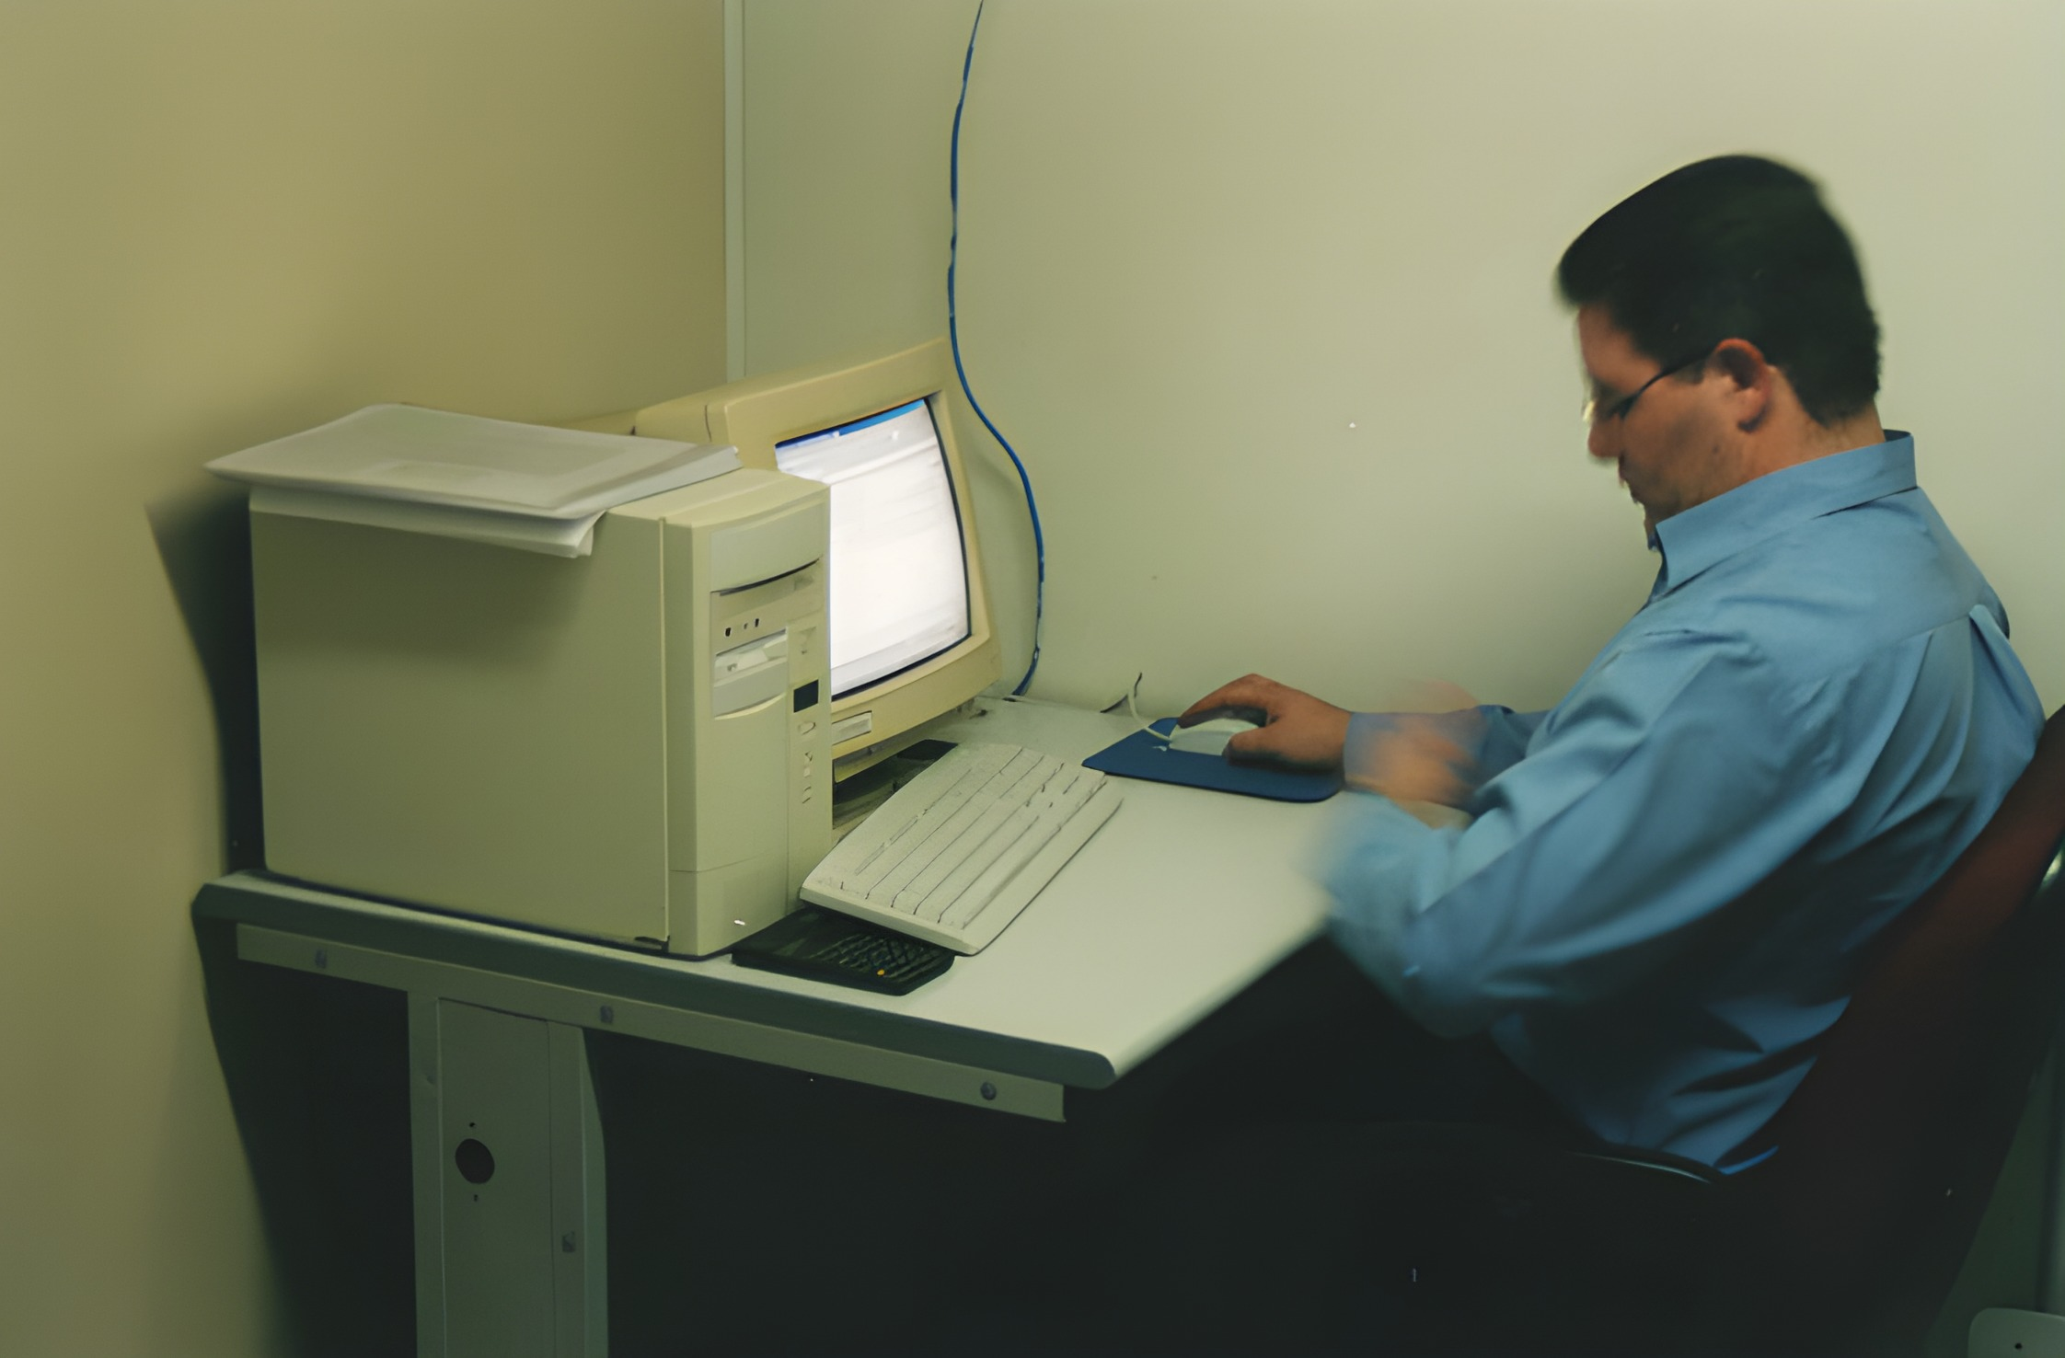
LINHA DO TEMPO
A partir de 2002 serviços operacionais de drenagem , televisionamento e diagnóstico na PMSP passam a incorporar conteúdo de engenharia
Planejamento Estratégico 2025 - 2030
www.nortesultec.com.br

Slide 11
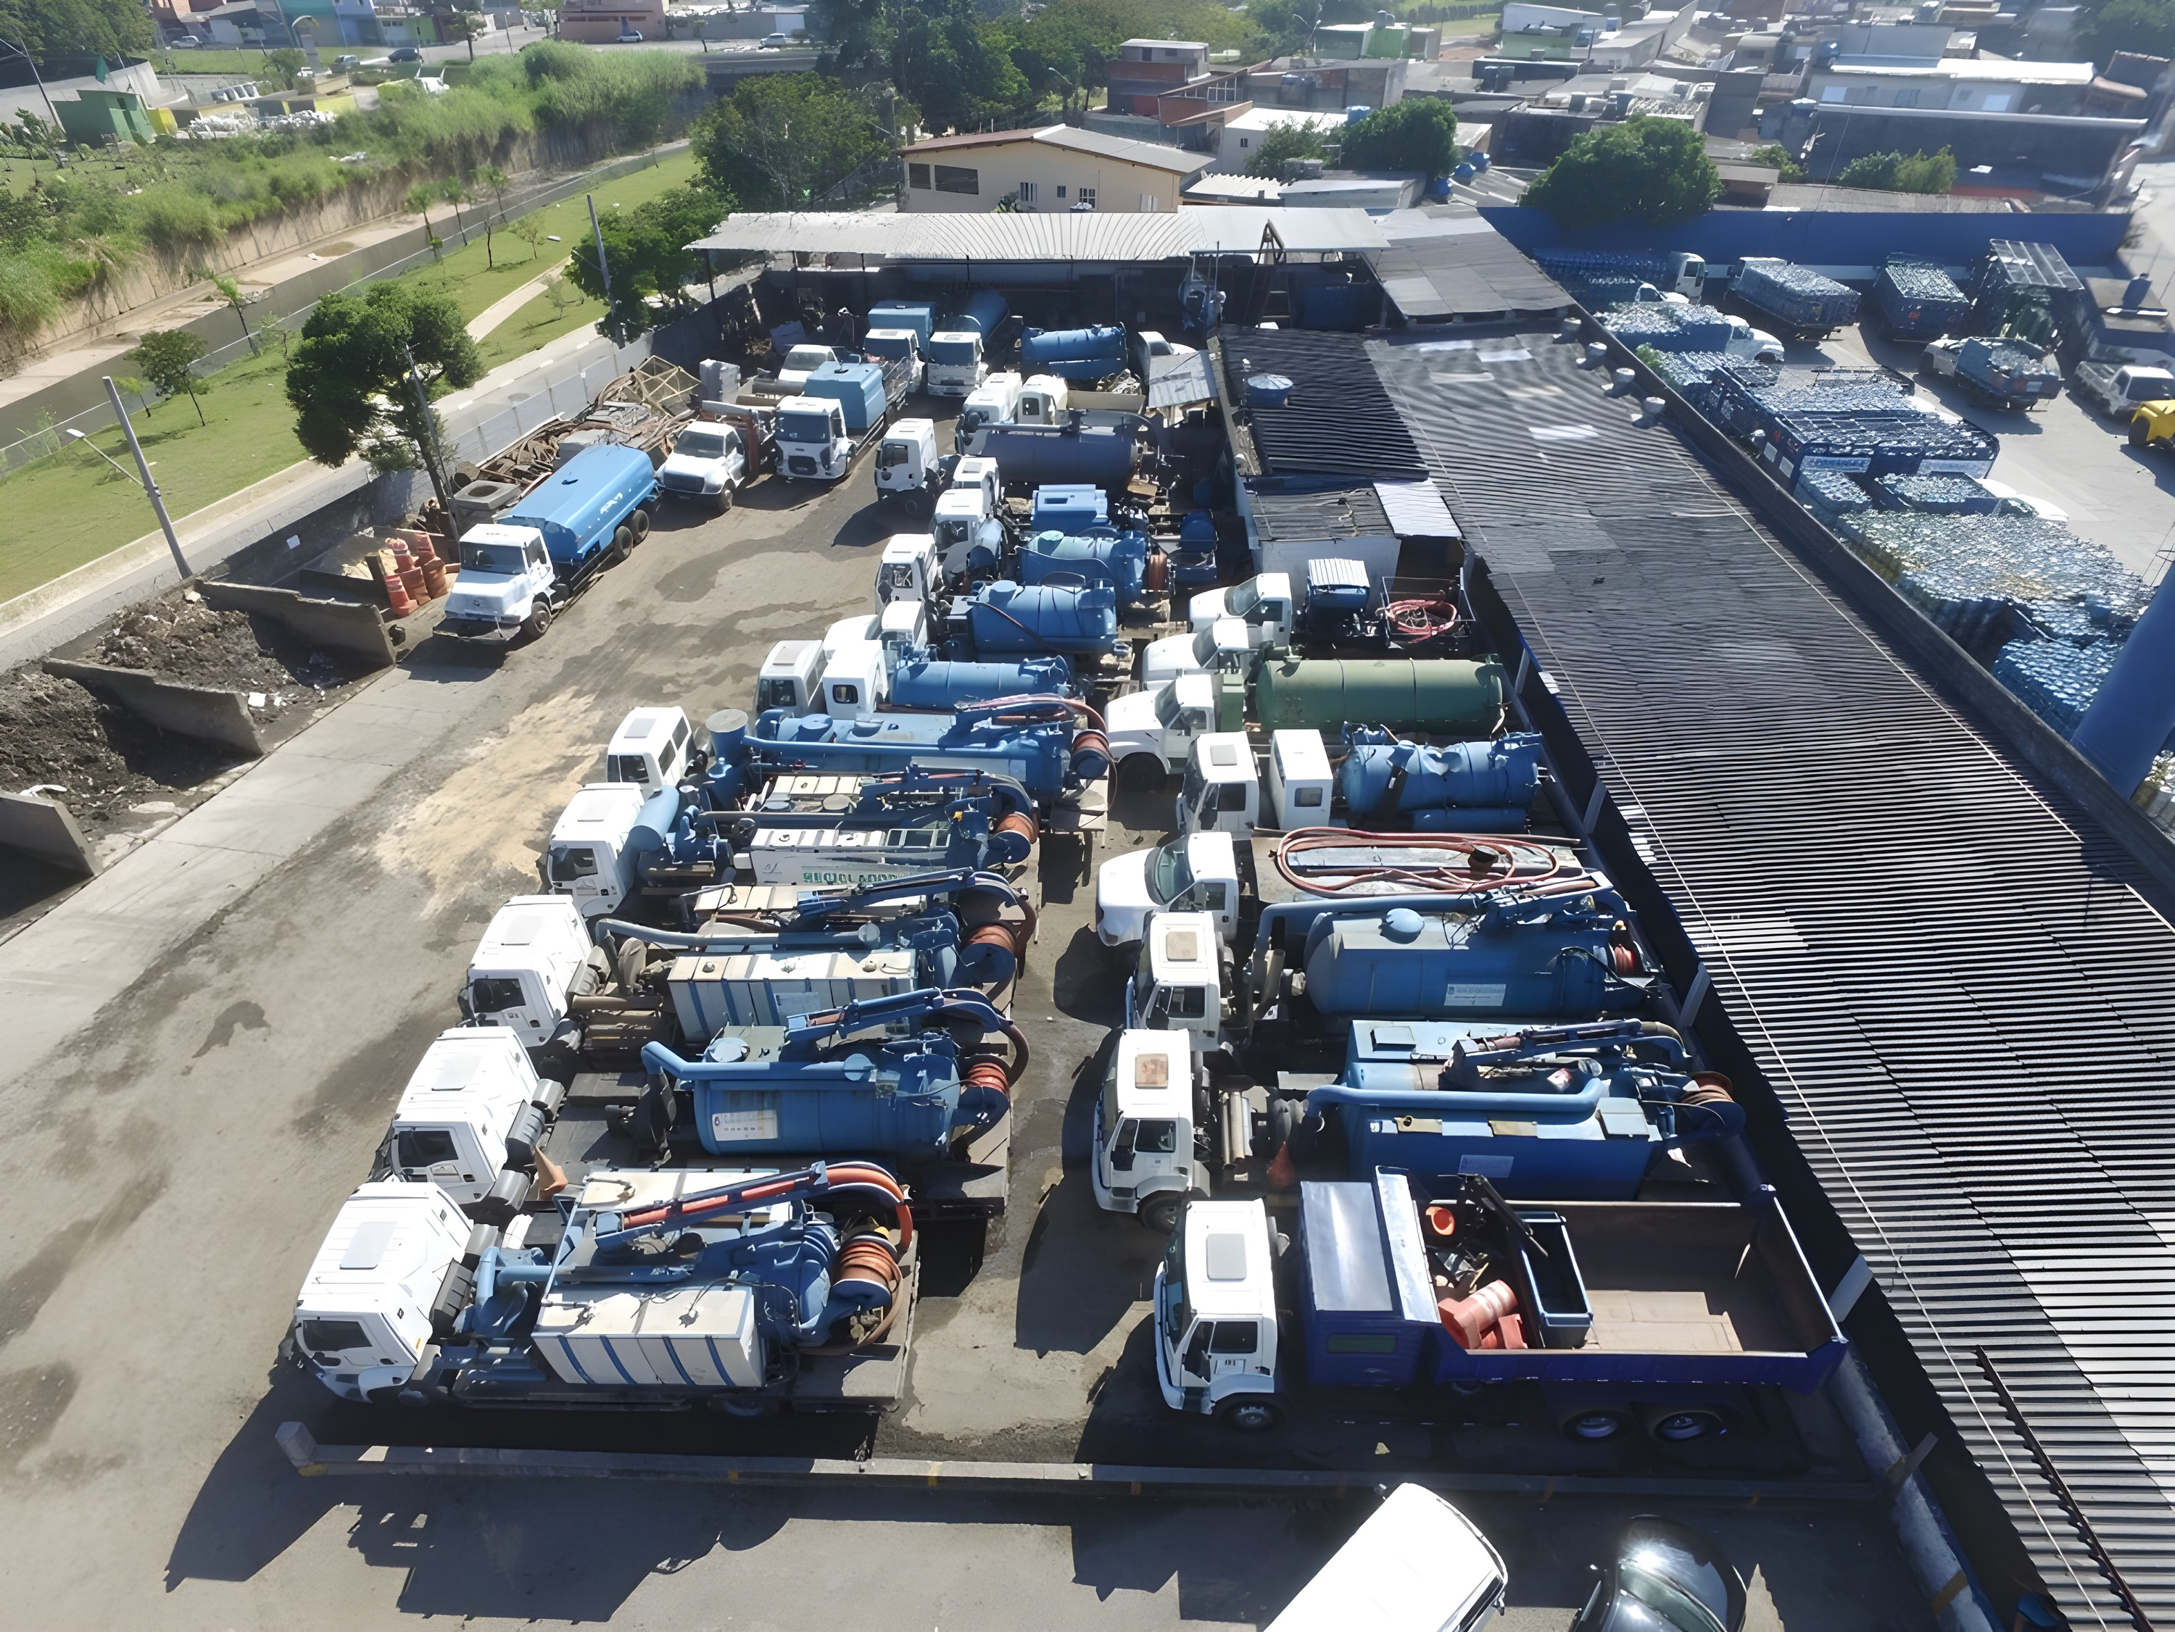
LINHA DO TEMPO
Em 2008 novo canteiro em São Miguel, para atender contrato de microdrenagem na PMSP e desobstrução na Sabesp
Planejamento Estratégico 2025 - 2030
www.nortesultec.com.br

Slide 12
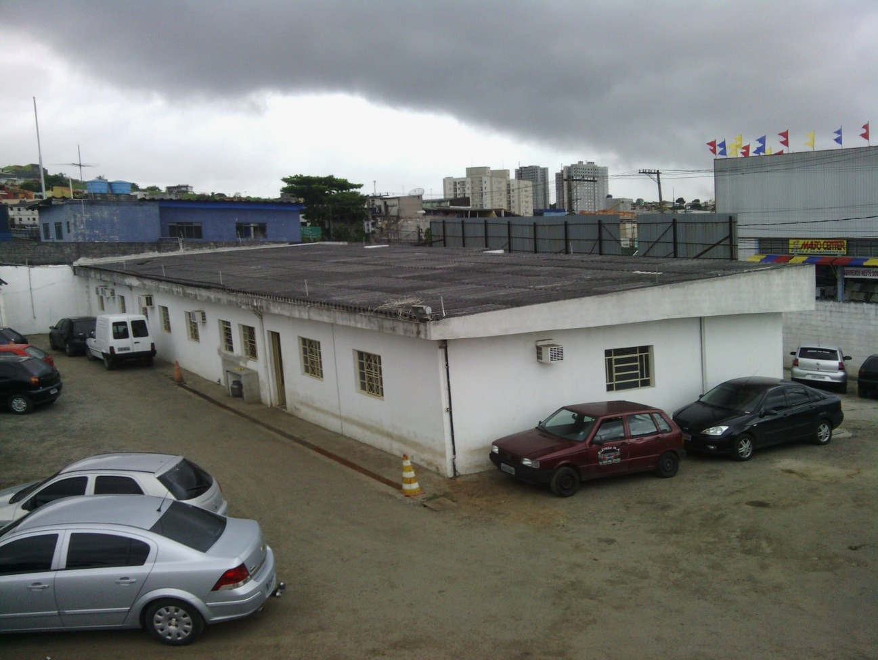
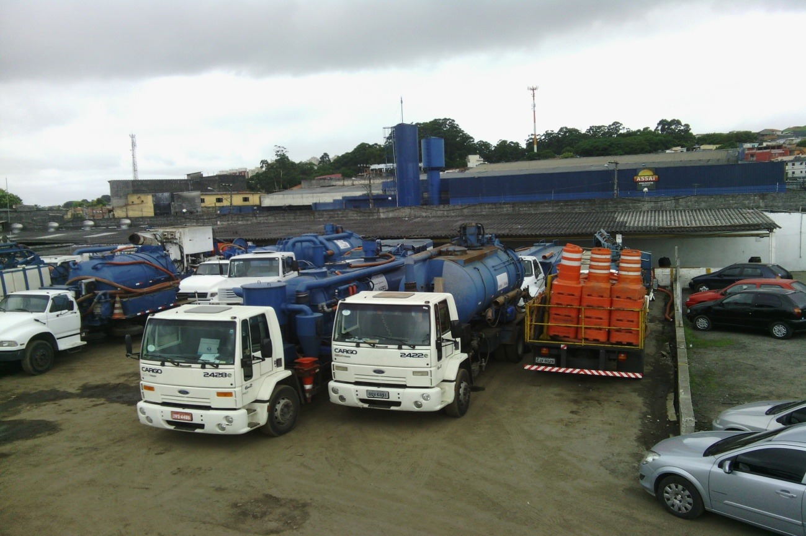
LINHA DO TEMPO
O canteiro no Itaim Paulista foi adaptado para receber a administração, manutenção e veículos/equipamentos atuando em SP-ZL
Planejamento Estratégico 2025 - 2030
www.nortesultec.com.br

Slide 13
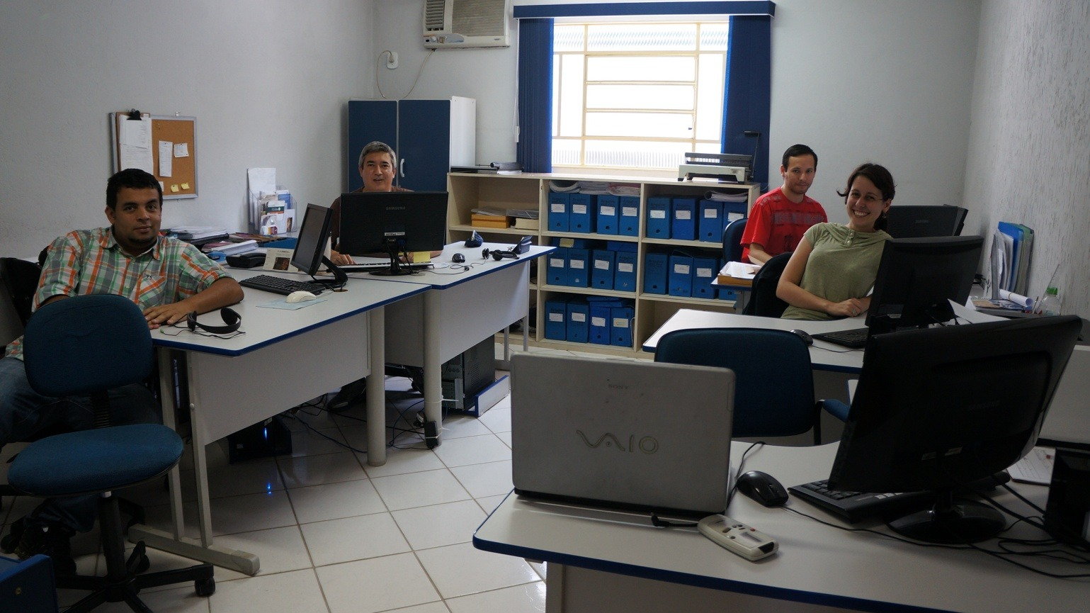
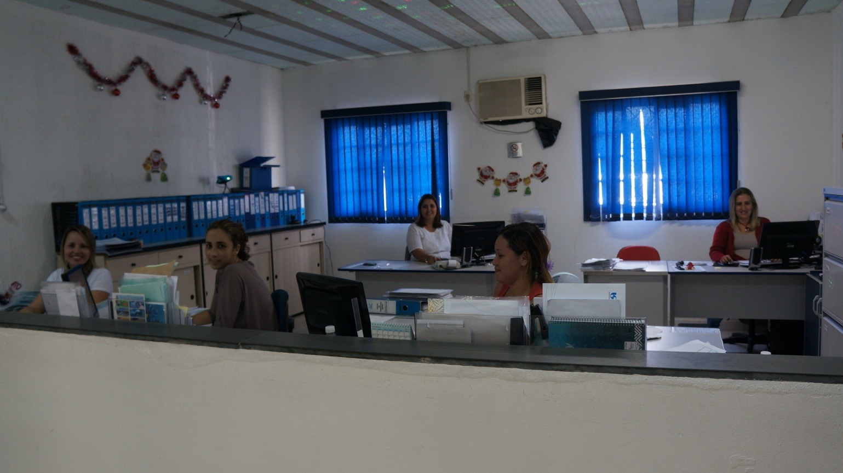
LINHA DO TEMPO
A partir de 2010 serviços operacionais de desobstrução , televisionamento e diagnóstico na Sabesp passam a incorporar conteúdo de engenharia
Planejamento Estratégico 2025 - 2030
www.nortesultec.com.br

Slide 14
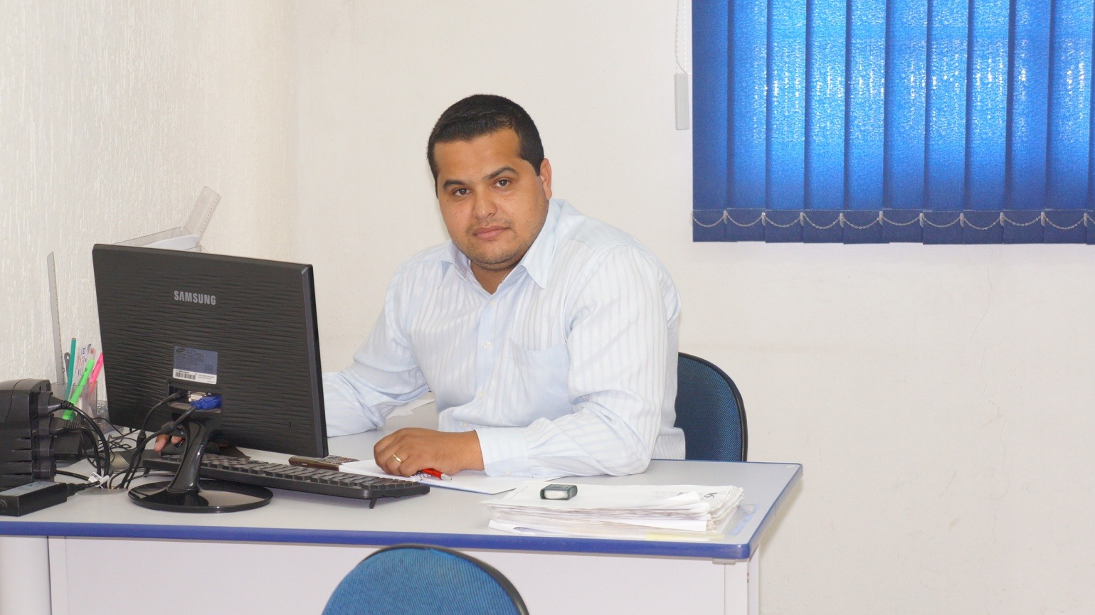
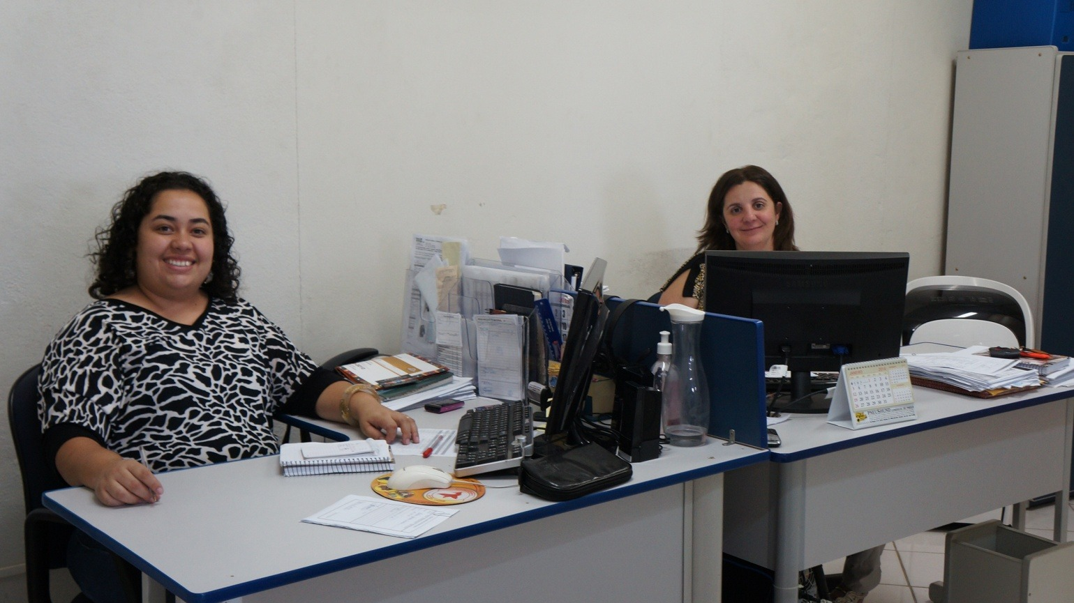
LINHA DO TEMPO
A partir de 2016 os serviços operacionais de desobstrução , televisionamento e diagnóstico na Sabesp passam a incorporar conteúdo de engenharia com performance
Planejamento Estratégico 2025 - 2030
www.nortesultec.com.br

Slide 15
LINHA DO TEMPO
Em 2018 Norte Sul assume a gestão da Metropolitana Ambiental
com opção de compra
Em 2020 acionistas da Norte Sul assumem controle total da Metropolitana
que passa a ser o braço operacional de obras de MND
Metropolitana passou a ocupar a unidade de Hortolândia com canteiros onde faz obras de MND
Planejamento Estratégico 2025 - 2030
www.nortesultec.com.br

Slide 16
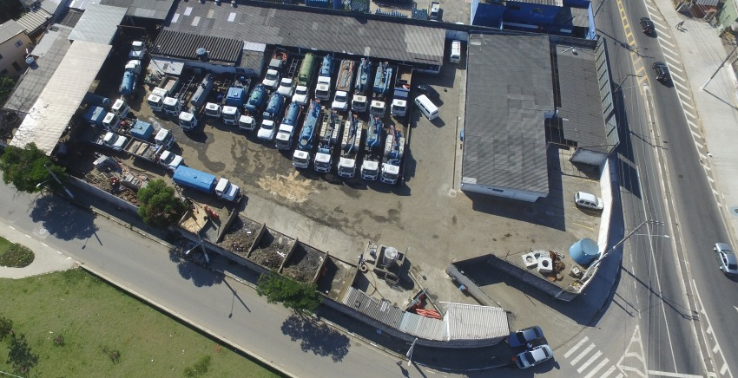
UNIDADES E CANTEIROS
Canteiro no Itaim Paulista com configuração atual (2024)
Unidades
São Paulo
Hortolândia
Canteiros
Itaquera
Artur Alvim
Rio de Janeiro
Campinas (4)
Uberlândia
Goiânia
Itaquaquecetuba
Mogi das Cruzes
Planejamento Estratégico 2025 - 2030
www.nortesultec.com.br

Slide 17
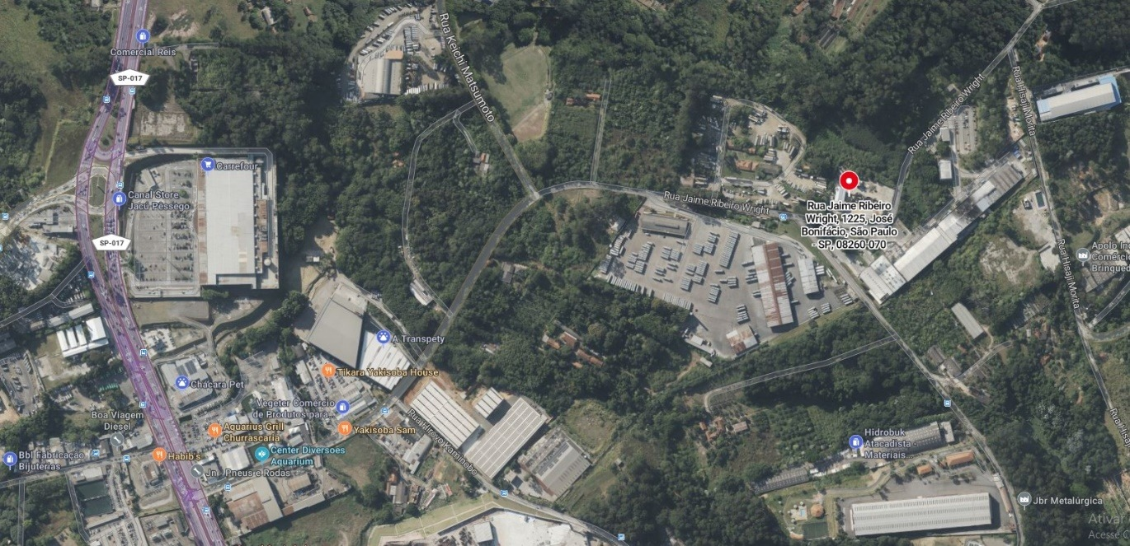
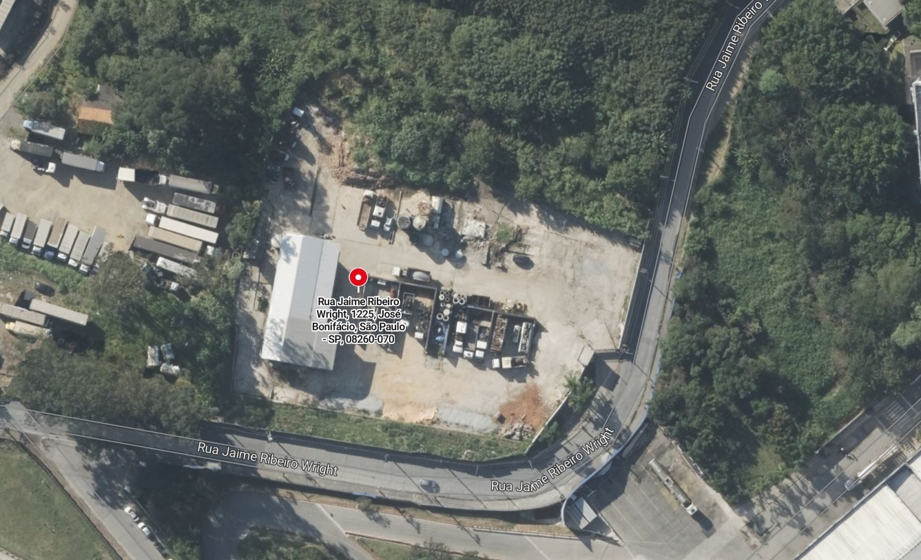
UNIDADES E CANTEIROS
Canteiro Jaime Wright - 2026
Planejamento Estratégico 2025 - 2030
www.nortesultec.com.br

Slide 18

NOSSO JEITO
Conhecer o cliente e entregar solução que resolva sua necessidade
Planejamento Estratégico 2025 - 2030
www.nortesultec.com.br

Slide 19
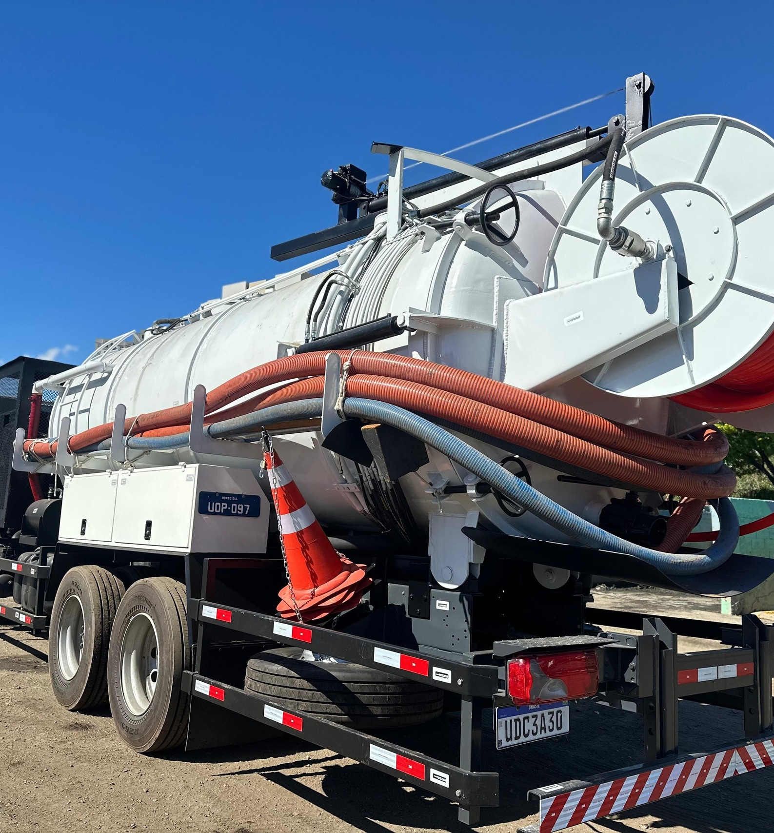
FOCO DA NORTE SUL
GESTÃO AMBIENTAL DA OPERAÇÃO E MANUTENÇÃO DOS SISTEMAS DE ESGOTO E DRENAGEM
Planejamento Estratégico 2025 - 2030
www.nortesultec.com.br

Slide 20

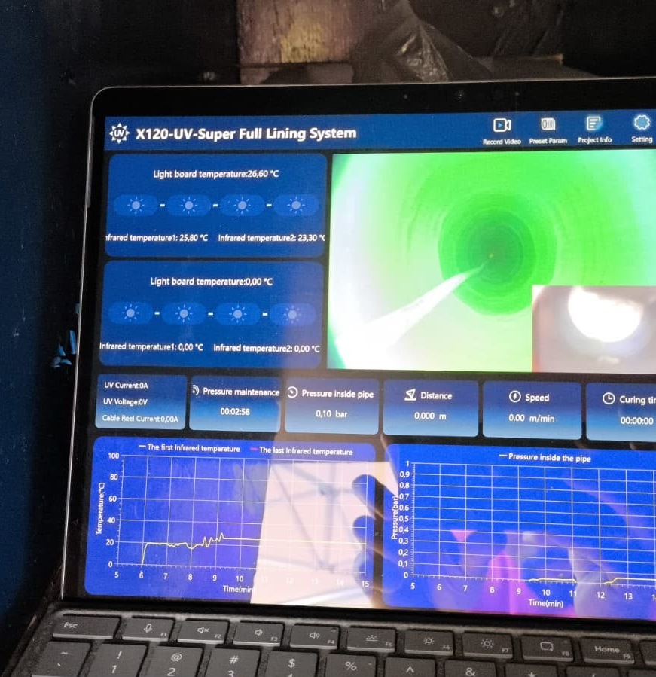
NORTE SUL
Serviços Técnicos e de Gestão
Planejamento Estratégico 2025 - 2030
www.nortesultec.com.br

Slide 21
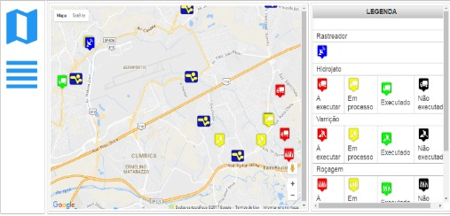
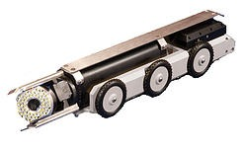
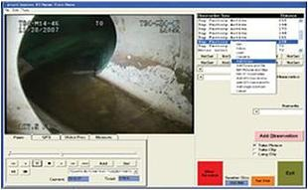
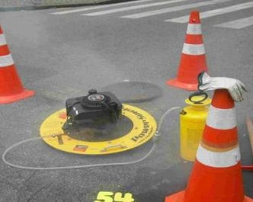
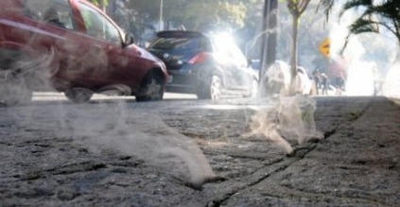
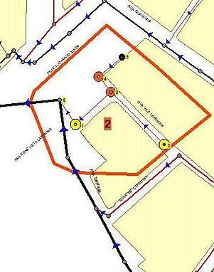
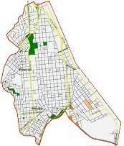
SERVIÇOS TÉCNICOS E DE GESTÃO
SISTEMA INFORMATIZADO DE GERENCIAMENTO DA INFRAESTRUTURA URBANA SIGIURB
INSPEÇÃO POR TV
TESTE DE FUMAÇA
DIAGNÓSTICO E PROGNÓSTICO
CONTROLE POLUIÇÃO E AUMENTO DA RECEITA
Planejamento Estratégico 2025 - 2030
www.nortesultec.com.br

Slide 22
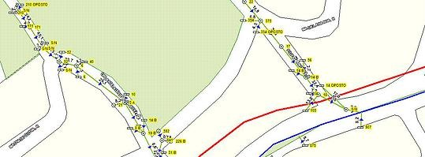
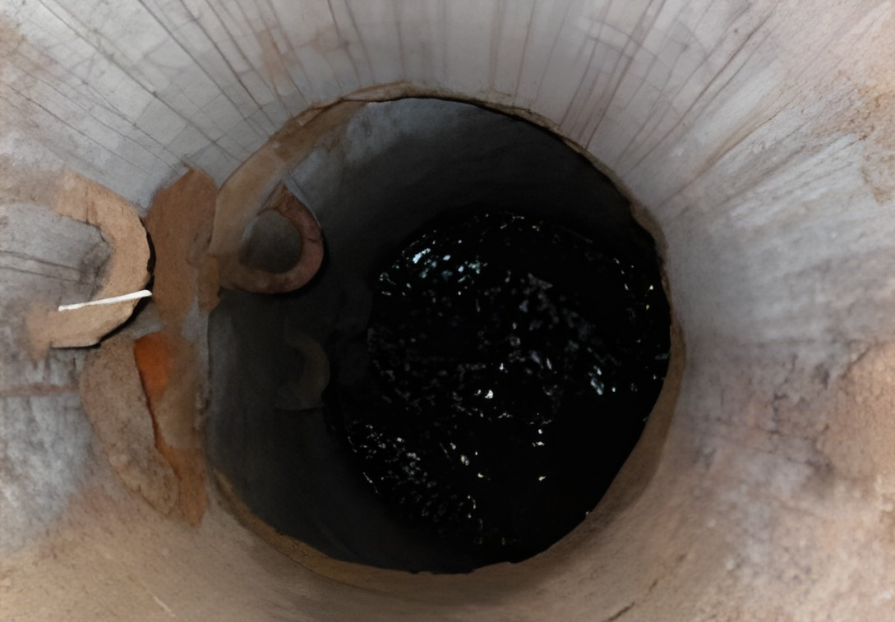
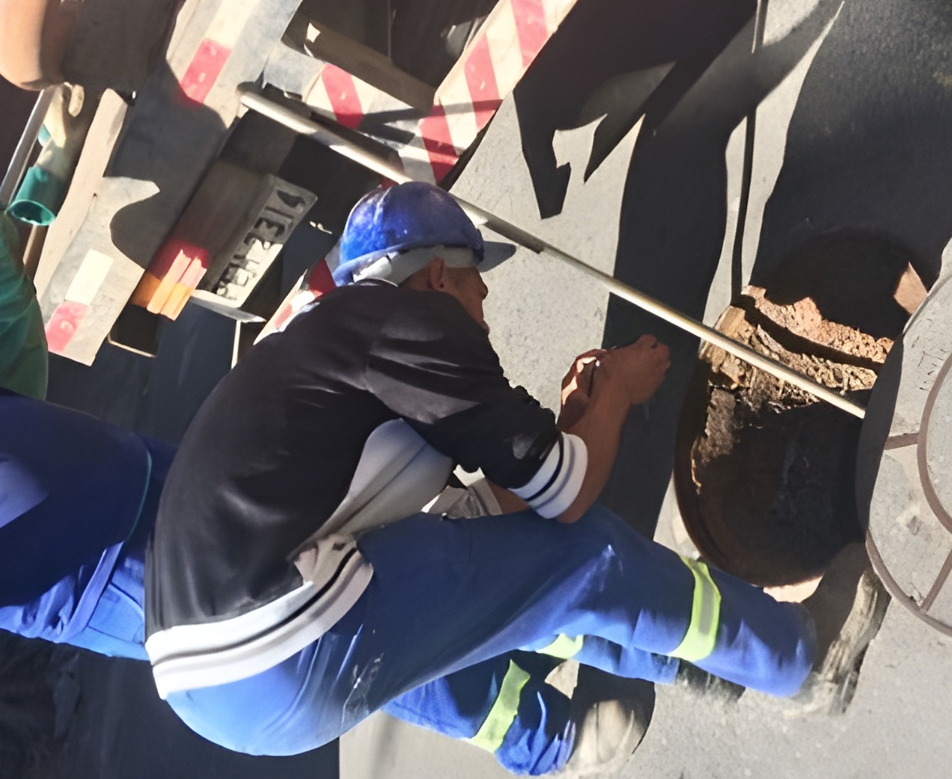
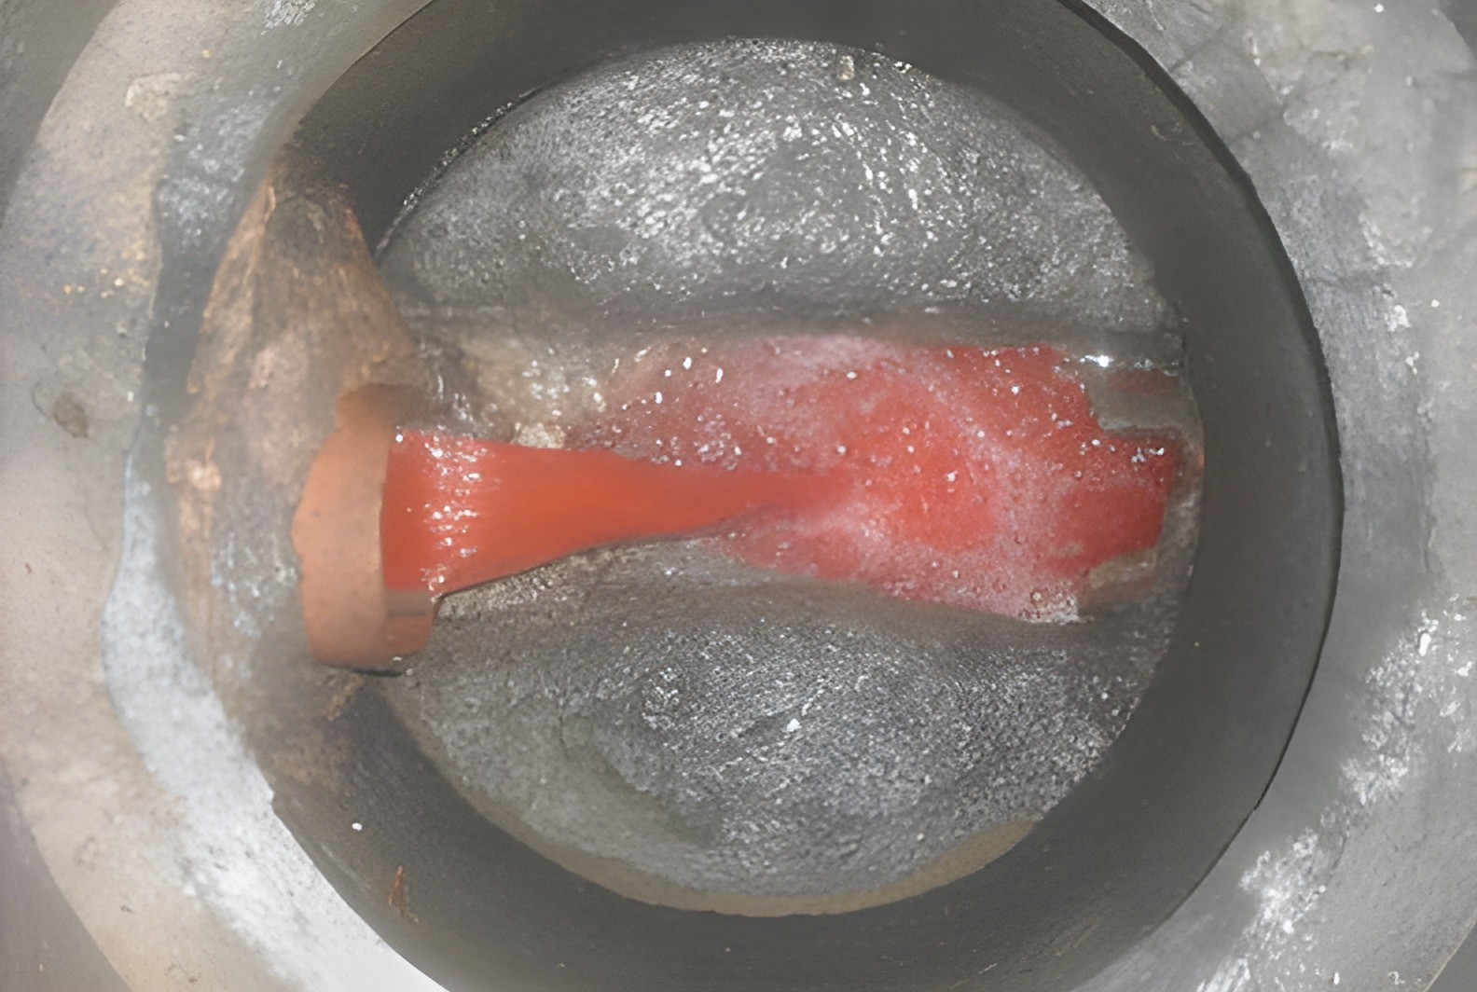
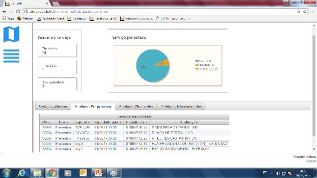
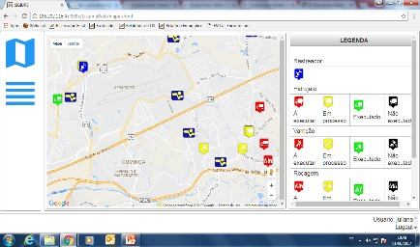
SERVIÇOS TÉCNICOS E DE GESTÃO
CADASTRAMENTO –CADASTRO TÉCNICO
INSPEÇÃO VISUAL
TESTE DE CORANTE
RASTREADOR E MONITORAMENTO ONLINE EM TEMPO REAL
Planejamento Estratégico 2025 - 2030
www.nortesultec.com.br

Slide 23
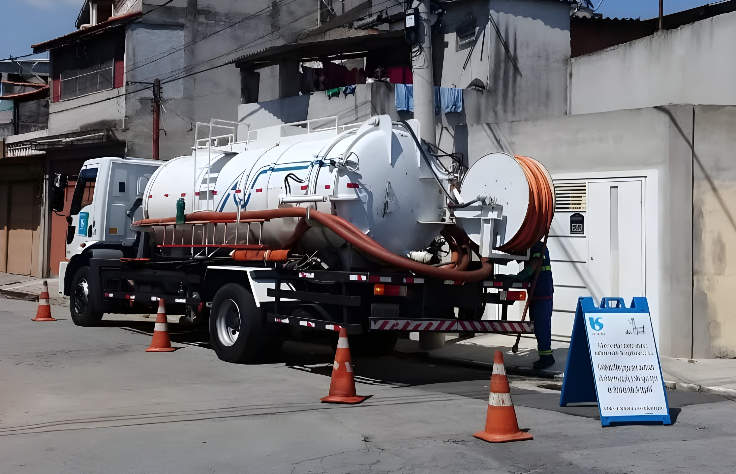
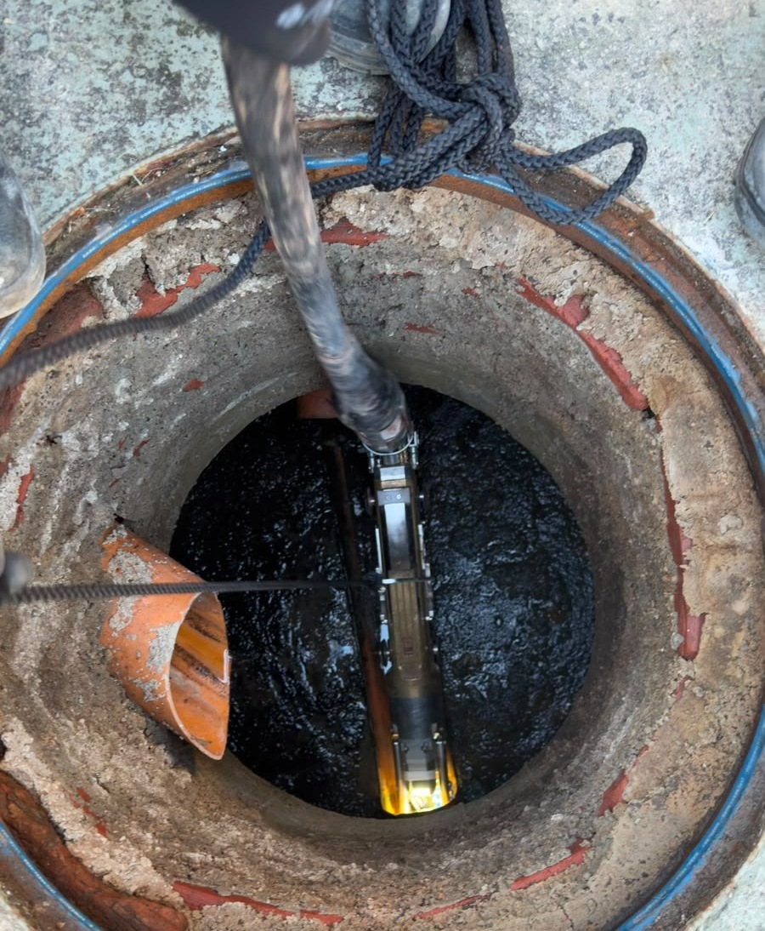
NORTE SUL
Serviços Operacionais no Sistema de Esgotos
Planejamento Estratégico 2025 - 2030
www.nortesultec.com.br

Slide 24
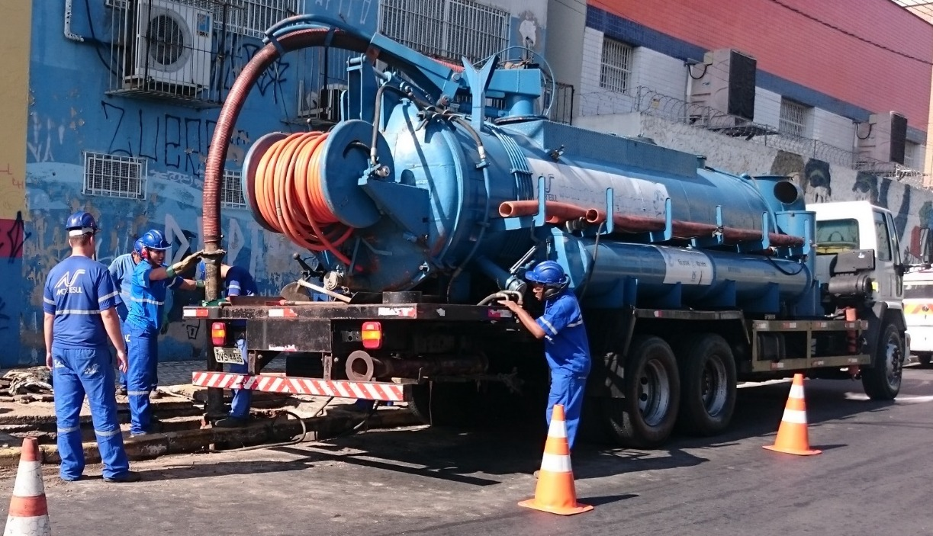
SERVIÇOS OPERACIONAIS
Serviços Operacionais no Sistema de Esgotos
Desobstrução de Coletor com Hidrojato;
Lavagem preventiva de rede coletora;
Limpeza de Poço de Visita;
Desobstrução de Ramal Domiciliar;
Limpeza de poço de sucção de Estação Elevatória de Esgotos
Limpeza de cestos de retenção e inspeção eletromecânica de Estação Elevatória de Esgotos;
Limpeza de Lagoas e Estações de Tratamento de Esgotos;
Limpeza de Coletores Tronco e Interceptores;
Manutenção Eletromecânica de Estações Elevatórias de Esgotos.
Planejamento Estratégico 2025 - 2030
www.nortesultec.com.br

Slide 25
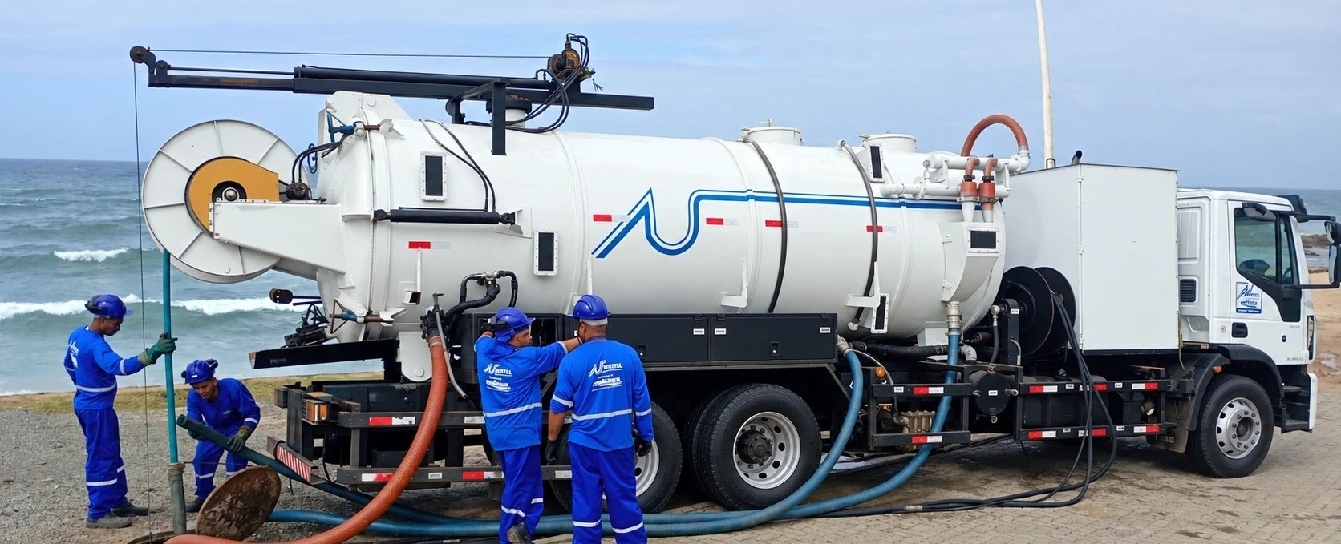
NORTE SUL
Serviços Operacionais no Sistema de Drenagem
Planejamento Estratégico 2025 - 2030
www.nortesultec.com.br

Slide 26
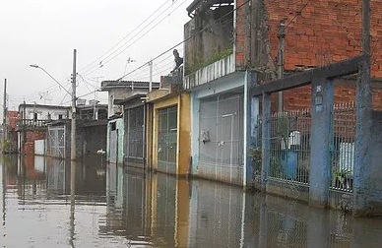
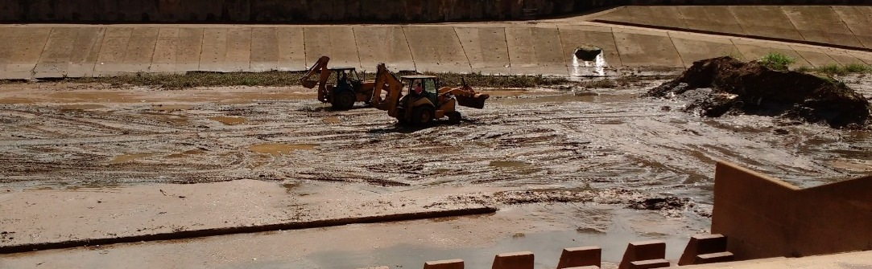
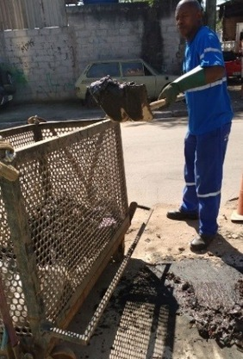
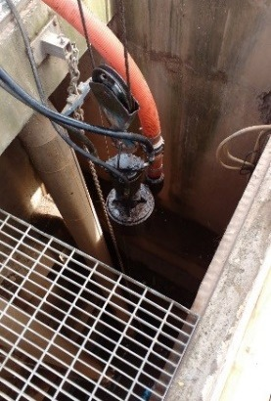
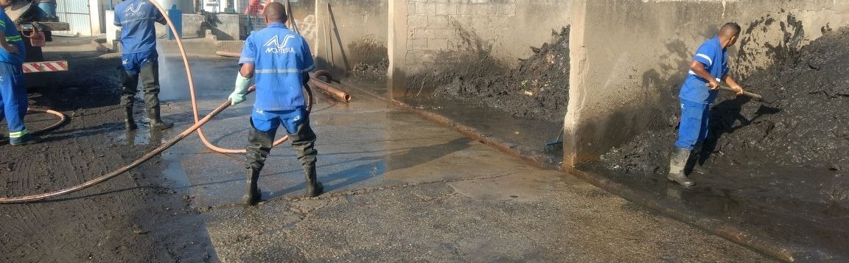
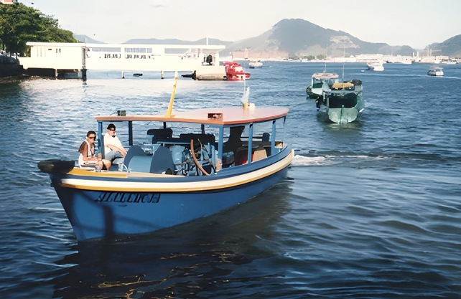
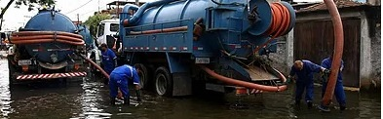
SERVIÇOS OPERACIONAIS
Serviços Operacionais no Sistema de Drenagem
Desobstrução e lavagem preventiva de galerias, ramais, bl e pv;
Limpeza manual de bocas de lobo e córregos;
Limpeza manual e mecânica de piscinões;
Limpeza de Estação Elevatória de Polder e Piscinão;
Desassoreamento de Canais e Drenos;
Desidratação e reciclagem de resíduos em leito de secagem;
Atendimento Emergencial.
Planejamento Estratégico 2025 - 2030
www.nortesultec.com.br

Slide 27
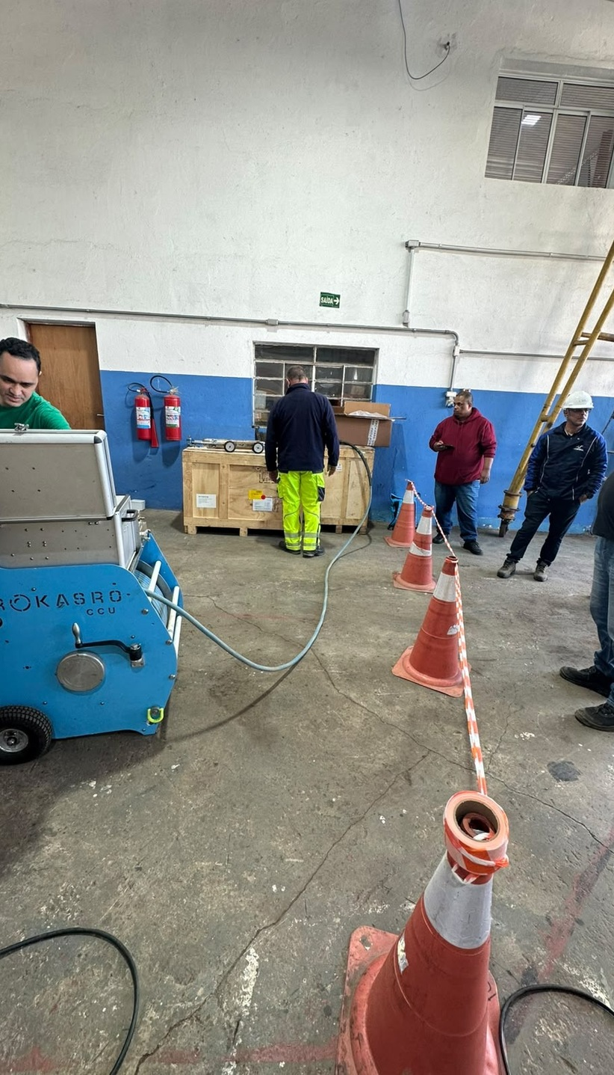
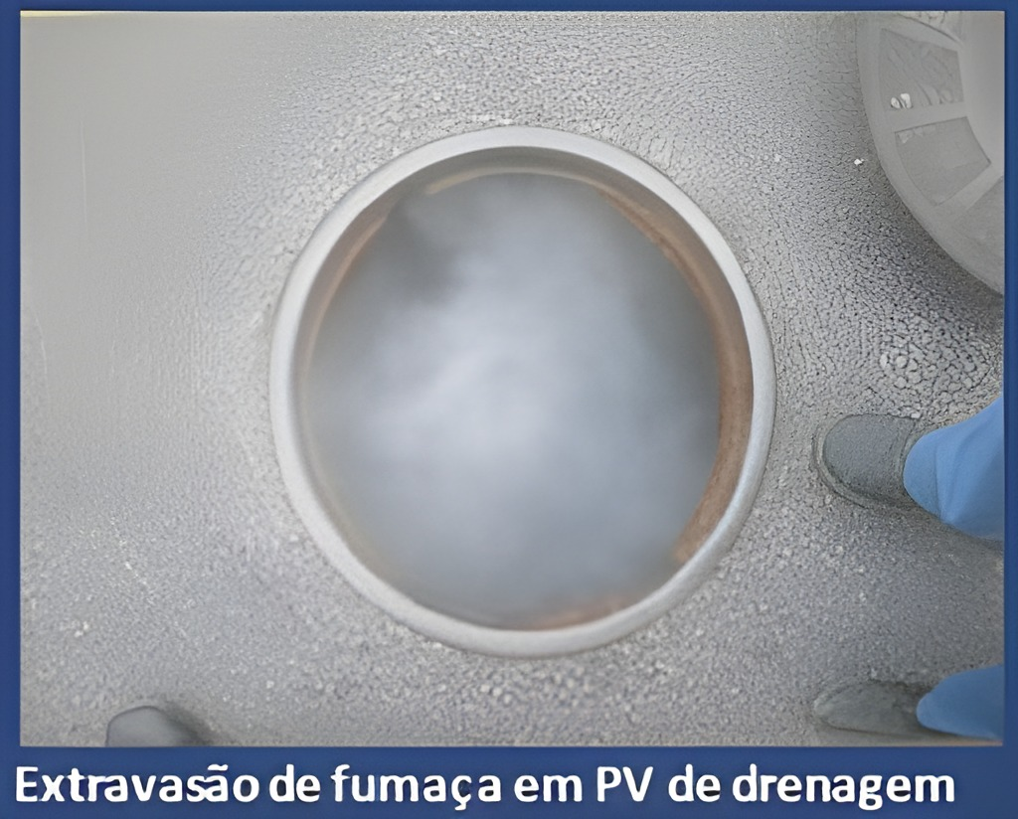
SERVIÇOS OPERACIONAIS
Outros Serviços
Interferências entre Sistemas (ESGOTOS X DRENAGEM X EFLUENTES);
Palestras e cursos de treinamento;
Estudos Especiais:
SABESP/ CÓRREGO LIMPO;
Planejamento e Gestão.
Planejamento Estratégico 2025 - 2030
www.nortesultec.com.br

Slide 28
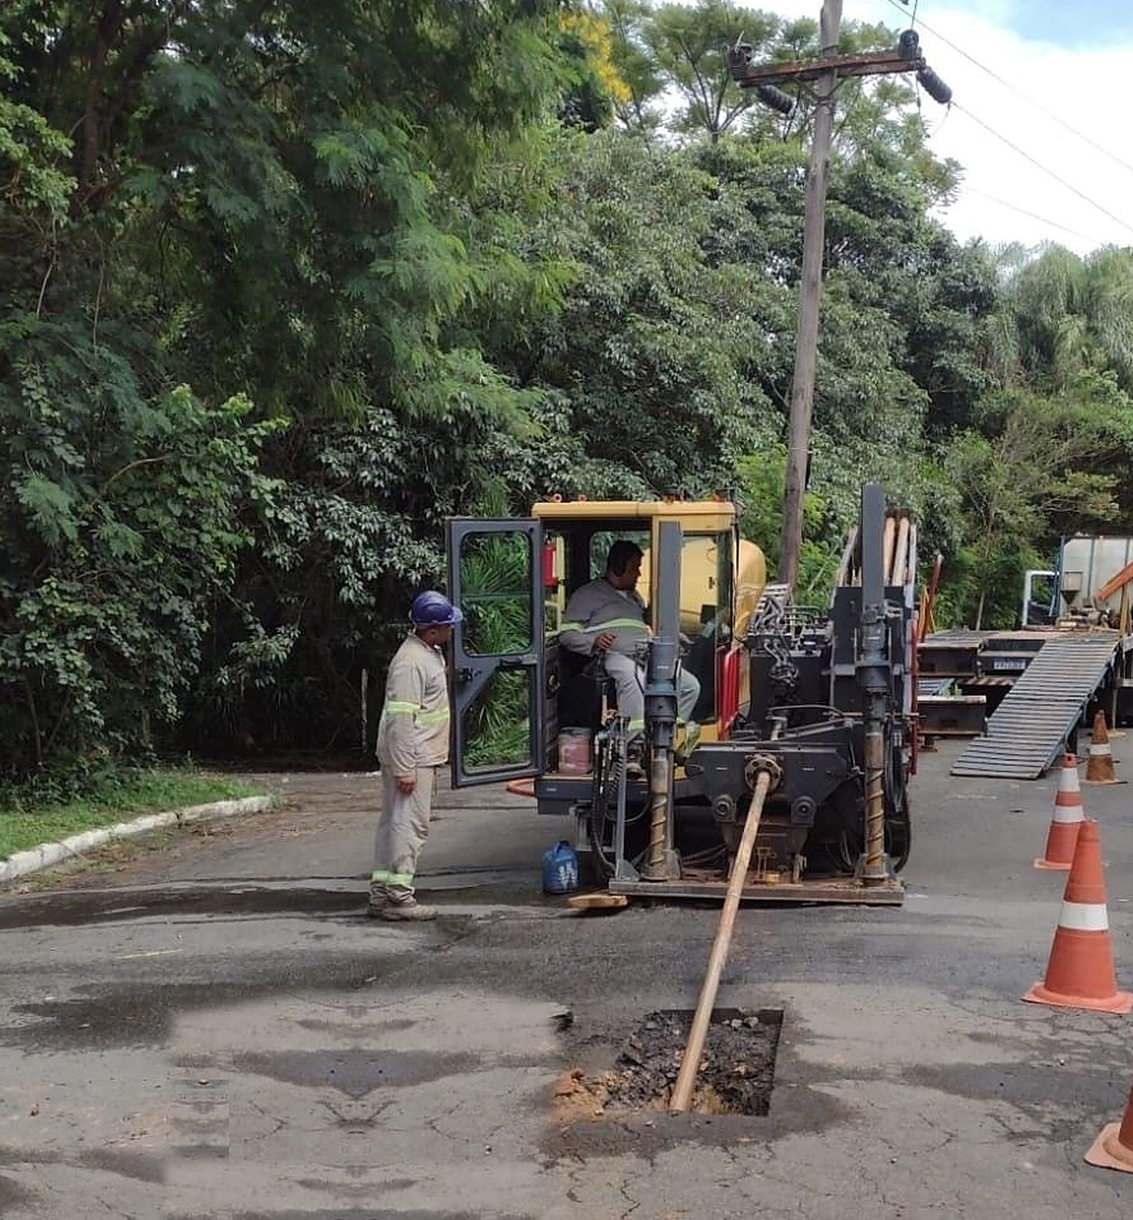
FOCO DA METROPOLITANA
Obras de recuperação das redes de água e esgotos através de MND (métodos não destrutivos) para melhoria operacional, principalmente redução de perdas físicas de água.
Planejamento Estratégico 2025 - 2030
www.nortesultec.com.br

Slide 29

METROPOLITANA
Serviços de obra e infra estrutura Metropolitana
Planejamento Estratégico 2025 - 2030
www.nortesultec.com.br

Slide 30
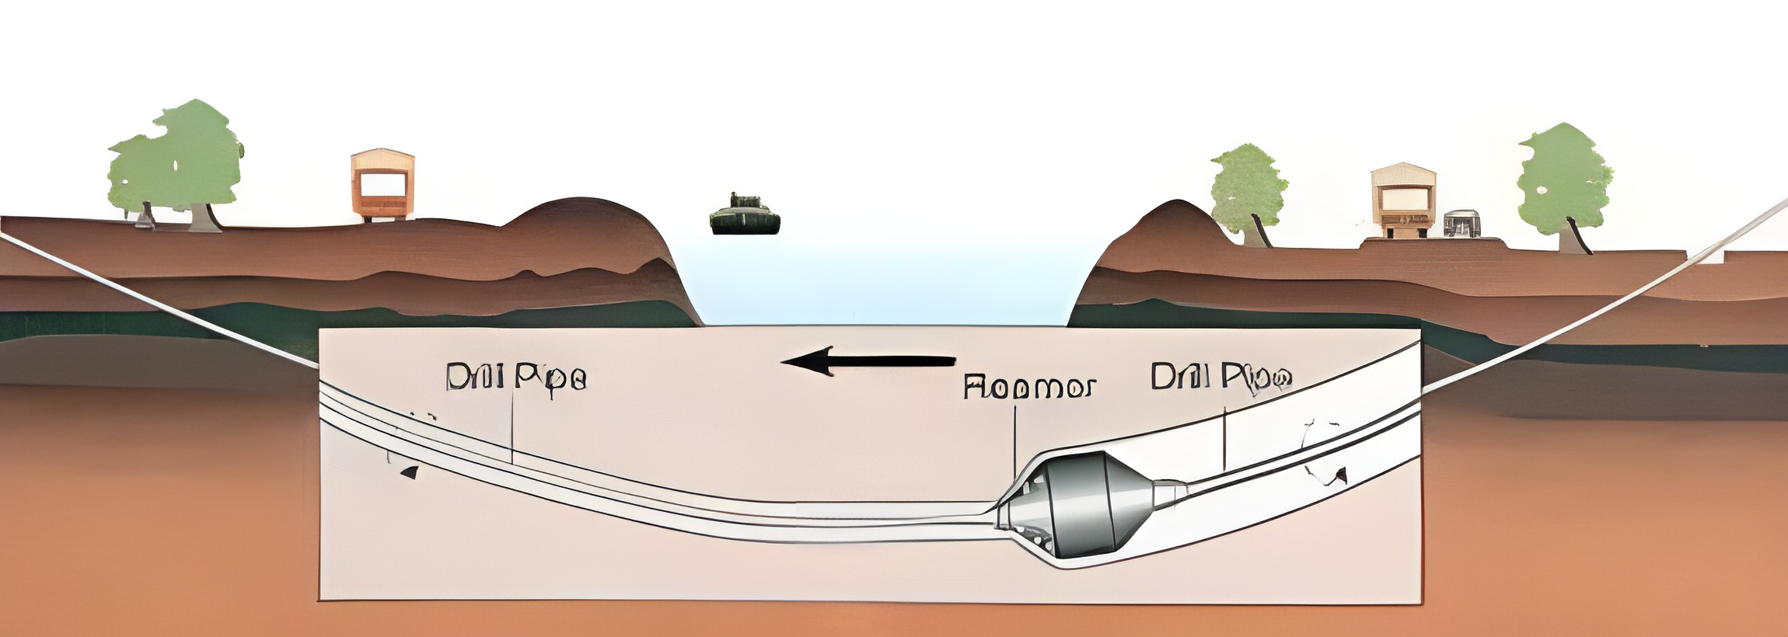


METROPOLITANA
Serviços de obra e infra estrutura Metropolitana
Troca de rede através de MND;
Reparo e execução de rede de esgoto;
Reparo e execução de rede de água;
Execução e reabilitação de PVs;
Reparo pontual de redes através de MND;
Construção de VRPs.
Planejamento Estratégico 2025 - 2030
www.nortesultec.com.br

Slide 31

PLANEJAMENTO ESTRATÉGICO
Você sabe onde sua empresa quer chegar?
Planejamento Estratégico 2025 - 2030
www.nortesultec.com.br

Slide 32
PLANEJAMENTO
Planejamento Estratégico
1ª FASE
2ª FASE
3ª FASE
ONDE ESTAMOS
PARA ONDE QUEREMOS IR
COMO CHEGAR LÁ
→
→
Fotografia do momento
O estado desejado
Plano tático
Planejamento Estratégico 2025 - 2030
www.nortesultec.com.br

Slide 33
PLANEJAMENTO
Processo Planejamento NS
2009
Retomada
2012
Objetivos
2014
Metas
2017
Resultados
2011
Seminário
2013
Planos de Ação
2015
2024
???
Planejamento Estratégico 2025 - 2030
www.nortesultec.com.br

Slide 34
PLANEJAMENTO
Processo PE
Quem somos?
Missão
↓
Onde estamos?
Diagnóstico cenário
↓
Visão
↓
Onde queremos ir?
Objetivos estratégicos
↓
Como mediremos o desempenho alcançado?
Indicadores de desempenho
↓
Como chegaremos?
Projetos
Planejamento Estratégico 2025 - 2030
www.nortesultec.com.br

Slide 35
SUSTENTABILIDADE
ESG
O que significa?
Environmental – Ambiental
Social – Social
Governance - Governança
É um conjunto de padrões e boas práticas que avaliam se uma empresa é sustentável, socialmente consciente e bem gerida.
ESG = SUSTENTABILIDADE
São sinônimos
Planejamento Estratégico 2025 - 2030
www.nortesultec.com.br

Slide 36

SUSTENTABILIDADE
ESG
Planejamento Estratégico 2025 - 2030
www.nortesultec.com.br

Slide 37

SUSTENTABILIDADE
ESG
Onde surgiu o anacronismo?
2004 Relatório das Nações Unidas
Planejamento Estratégico 2025 - 2030
www.nortesultec.com.br

Slide 38
PROTEÇÃO DE DADOS
LGPD
Alto nível de transparência e ética em suas atividades e o compromisso se estende ao tratamento dos dados pessoais
Definir Política de Privacidade e Proteção de dados Pessoais
Clientes / Fornecedores /Prestadores de Serviço / Parceiros de Negócios
Candidatos a vagas de emprego / Administradores / Colaboradores
Lei 13.709/2018
Lei Geral de Proteção de Dados Pessoais
Planejamento Estratégico 2025 - 2030
www.nortesultec.com.br

Slide 39
PROTEÇÃO DE DADOS
LGPD
Tem seus dados pessoais, tratados pela Norte Sul
Contém informações sobre a coleta, uso, retenção, transferência, armazenamento, descarte e tratamento de seus dados pessoais, além de explicar como e para quais finalidades seus dados são coletados, utilizados, retidos, transferidos, armazenados, tratados e descartados, como a empresa protege seus dados pessoais e quais são os seus direitos em relação a esses dados pessoais.
Planejamento Estratégico 2025 - 2030
www.nortesultec.com.br

Slide 40
ESTRUTURA
Organograma Norte Sul
Diretor Executivo
Ricardo Pera
Conselho Administrativo
Diretor Comercial
Júlio Pera
Diretor Técnico
Juliano Santos
Diretor Operacional
Gabriela Pedroso
Administrativo Financeiro
Ulisses Lunard
Planejamento Estratégico 2025 - 2030
www.nortesultec.com.br

Slide 41
MISSÃO
Prover soluções que atendam ou superem as necessidades e expectativas dos clientes e o bem estar da população, através da melhoria contínua da operação e renovação da infraestrutura, utilizando as tecnologias mais adequadas de forma socioambiental e economicamente sustentável.
Planejamento Estratégico 2025 - 2030
www.nortesultec.com.br

Slide 42
MISSÃO
Missão – Interpretação - Cases
Prover Soluções: Diagnosticar os problemas reais e propor/apresentar soluções eficazes, ainda que os clientes não tenham a percepção completa da situação.
Sistema Informatizado de Gestão (SIGIURB) 2003 /2024;
Desidratação de Resíduos na PMSP 2008 ;
Programa Córrego Limpo (PMSP x SABESP) 2008;
Contrato de Performance em esgotos, SABESP 2011 / 2024;
Reciclagem de Areia PMSP 2022;
Equipamento Reciclador Limpeza MAX 2022;
Projeto de Redução de Perdas e do IORC em SABESP – 2025.
Necessidades e expectativas dos clientes: Resolução de problemas com qualidade, agilidade, pontualidade, eficiência, cordialidade e transparência, utilizando soluções preventivas e criativas, diminuindo a intensidade e gravidade dos problemas e/ou amenizando as consequências.
Limpeza do emissário submarino de esgotos do Guarujá – 1990
Limpeza do córrego do SABOÓ em Santos – 1992
Limpeza do poço úmido da ETE Parque Novo Mundo - 1998
Inundações no Vale do Itajaí – 2008
Inundação Jardim Romano – 2009
Limpeza do interceptor Pampulha BH / MG – 2018
Limpeza do Interceptor Oceânico do RJ – 2020 - 2022
Limpeza EEE Pinheiros - 2022
Desobstrução do Interceptor Guarapiranga – 2022
Limpeza do Interceptor Maceió AL – 2023
Planejamento Estratégico 2025 - 2030
www.nortesultec.com.br

Slide 43
MISSÃO
Missão – Interpretação - Cases
Bem-estar da população: Permitir o correto funcionamento dos sistemas de água, esgotos e drenagem, eliminando, diminuindo ou amenizando os problemas com intermitências e perdas de água, alagamentos, extravasamentos de esgotos e drenagem.
Programa de trocas de rede de distribuição de água por MND em SANASA (300km) SABESP (100km) – Metropolitana;
Diminuição das obstruções (vazamentos de esgotos) em São Miguel e Itaquera em 50% e em Campinas 42%;
Diminuição dos pontos de alagamento em São Miguel, Penha, Itaim Paulista, Ermelino, Itaquera, São Mateus, Guarulhos e Poá;
Operação da Infraestrutura: É o correto funcionamento dos sistemas de água, esgoto e drenagem.
Programas de Otimização do Sistemas de esgotos em SP (ZL), Mogi das Cruzes, Campinas, Uberlândia e Alto Tiete, assim como do Sistema de Drenagem na PMSP (ZL), Guarulhos, Poá e Goiânia permitindo a operação mais eficiente da infraestrutura, melhorando qualidade de vida de aproximadamente 7 milhões de pessoas.
Renovação da Infraestrutura: Ações para restaurar as funcionalidades da infraestrutura (troca de rede de água e esgotos).
A partir de 2018 com a aquisição da Metropolitana ações de renovação da infraestrutura através da substituição de redes de distribuição de água utilizando MND fundamental para a redução da perda física de água;
Devido a sinergia com a troca da rede de água, ações de renovação da rede de esgotos e drenagem.
Planejamento Estratégico 2025 - 2030
www.nortesultec.com.br

Slide 44
MISSÃO
Missão – Interpretação - Cases
Tecnologias mais adequadas: Soluções tecnológicas criativas e diferenciadas, utilizando processos e equipamentos apropriados, bem como mão de obra especializada.
Montagem própria de equipamentos adequados aos serviços de limpeza e desobstrução
Líder no conhecimento e na tecnologia de equipamentos e serviços para limpeza e desobstrução
Desenvolvimento de equipamentos especiais (Limpeza Max, Reciclador, Limpeza Total, Limpeza de Elevatórias)
Desenvolvimento de equipe técnica especializada
Economicamente Sustentável: Cobrar um preço baseado nos custos reais, que permita uma relação duradoura com os clientes, e possibilite a sobrevivência e o crescimento da empresa.
Sistema de custeio real dos contratos de modo a permitir preços que não sejam máximos, que prejudiquem o cliente e nem muito baixos que causem prejuízos
Preços justos são garantia de continuidade em casos necessidade de corte de verba por parte dos clientes
Investimento na empresa Metropolitana em processo falimentar com pagamento das dívidas
Análise crítica de contratos para evitar contratos deficitários
Ambientalmente Sustentável: Adotar procedimentos que evitem agressão ao meio-ambiente, tanto nos processos de limpeza (descarte irregular de resíduos), como de desidratação e destinação final dos resíduos.
Atenção máxima para evitar descarte irregular de resíduos;
Desenvolvimento de processos de desidratação dos resíduos com o aproveitamento dos líquidos e diminuição da quantidade de resíduos destinados a aterro;
Desenvolvimento de processo de reciclagem de areia dos resíduos de esgotos e drenagem.
Planejamento Estratégico 2025 - 2030
www.nortesultec.com.br

Slide 45
MISSÃO
Missão – Interpretação - Cases
Socialmente sustentável: Trazer benefícios diretos para a comunidade de baixa renda.
Durante 5 anos adoção de 20 praças na ZL para uso pela população, sem custo para a prefeitura;
Serviços de qualidade na manutenção dos sistemas de esgotos e drenagem com impacto positivo na saúde da população;
Durante a pandemia as seguintes ações:
Distribuição de cestas básicas para a população;
Pessoas com mais de 58 anos
Campanha do agasalho (compra de cobertores) ;
Horta Comunitária;
Doação de Brinquedos para a comunidade carente da ZL;
Apoio a transporte de doentes para tratamento;
Contratação de imigrantes Haitianos;
Planejamento Estratégico 2025 - 2030
www.nortesultec.com.br

Slide 46
VISÃO
Visão 2025 (PE de 2017)
Conquistas
Em Desenvolvimento
Ser reconhecida como empresa líder em inovação e qualidade ;
Crescer conquistando novos clientes ainda desatendidos pelos concorrentes;
Desenvolver serviços com sinergia aos atuais.
Ser parceira de concessionárias de saneamento, na operação e gestão de sistemas de drenagem e esgotos.
Planejamento Estratégico 2025 - 2030
www.nortesultec.com.br

Slide 47
VISÃO
Visão 2025 - 2030
Manter-se reconhecida como empresa líder em inovação e qualidade, na gestão de sistemas de saneamento.
Continuar crescendo conquistando novos clientes ainda desatendidos pelos concorrentes.
Continuar desenvolvendo serviços com sinergia aos atuais.
Consolidar a atuação no controle físico de perdas de água.
Ser parceira de concessionárias de saneamento, na operação e gestão de sistemas de água, drenagem e esgotos.
Planejamento Estratégico 2025 - 2030
www.nortesultec.com.br

Slide 48
VALORES
Valores
Desenvolver critérios de parceria, confiança e lealdade com clientes, instituições, fornecedores e colaboradores;
No relacionamento com o cliente, identificar suas reais necessidades, aplicar a técnica mais adequada a cada caso, negociar o preço em bases transparentes, considerando o custo efetivo e o benefício para o cliente, executar os serviços dentro do cronograma previsto;
No relacionamento com os colaboradores, valorizar o empenho, a dedicação, o senso de colaboração e o comprometimento, estimulando o desenvolvimento profissional e atento às necessidades individuais;
No relacionamento com fornecedores, desenvolver fornecedores confiáveis com qualidade, prazos e preço compatíveis com as nossas necessidades;
Nos processos desenvolvidos, buscar a preservação do meio ambiente;
No relacionamento com a comunidade local, focar em melhoria social.
Planejamento Estratégico 2025 - 2030
www.nortesultec.com.br

Slide 49
VALORES
Valores – Interpretação
Desenvolver critérios de parceria, confiança e lealdade com clientes, instituições, fornecedores e colaboradores:
Parceria – reunião de pessoas, instituições ou empresas para alcançar objetivos comuns:
Confiança – crença na probidade moral, sinceridade, lealdade, competência, discrição, de coisa bem feita, de sucesso
Lealdade - respeito aos princípios e regras, fidelidade aos compromissos assumidos.
Cases:
Gestão na ABEMI (1995 – 2010) - modelos contratuais de serviços de limpeza e desobstrução na Sabesp e PMSP, baseados nos princípios de gestão e engenharia, que se mantém até hoje
Horta Comunitária com Sabesp
Adoção de praças com a PMSP
Apoio a transporte de doentes para tratamento com Vereador Ricardo Teixeira
Relacionamento com clientes e instituições:
Reais necessidades – modelo de gestão e engenharia e não apenas serviços operacionais
Técnica mais adequada – especificar equipamento certo (Combinado BAS, Reciclador Max, LT
Custo efetivo – na grande maioria dos casos, preços são baseados no custo e inferiores aos concorrentes
Cronograma previsto – esforço nem sempre bem sucedido
Apoiar instituições que prezem a melhoria da gestão pública
Planejamento Estratégico 2025 - 2030
www.nortesultec.com.br

Slide 50
VALORES
Valores – Interpretação
Relacionamento com colaboradores;
Empenho – agir com grande disposição, interesse, afinco
Dedicação – agir com entrega, grande esforço
Senso de colaboração - agir tendo em vista objetivo comum, compartilhando conhecimentos, habilidades, recursos e esforços com outras pessoas
Comprometimento – agir com vigor, motivação e identificação com objetivos da empresa
Estímulo ao desenvolvimento profissional – programa de apoio à formação
Atenção às necessidades individuais
Relacionamento com fornecedores:
Desenvolver fornecedores confiáveis
Qualidade e prazos de entrega
Custo efetivo deve sempre ser compatível
Relacionamento com comunidade local:
Focar melhoria social
Processo operacionais:
Preservar meio ambiente
Planejamento Estratégico 2025 - 2030
www.nortesultec.com.br

Slide 51
DIAGNÓSTICO
SWOT
S
STRENGTHS (Forças)
O que te diferencia da concorrência?
Quais os atributos positivos da sua marca?
Pensando nos seus clientes recorrentes, por que eles compram a sua marca?
W
WEAKNESSES (Fraquezas)
Quais pontos precisam melhorar para aumentar a competitividade?
Quais áreas ou setores da empresa estão deficientes?
Quais os motivos de insatisfação dos consumidores?
O
OPPORTUNITIES (Oportunidades)
Quais mudanças aconteceram no mercado que podem te impactar positivamente?
Alguma nova tecnologia que você possa melhorar processos, logística ou produção?
T
THREATS (Ameaças)
Quais mudanças aconteceram no mercado que podem te impactar negativamente?
Alguma mudança no cenário macroeconômico que te prejudique?
Planejamento Estratégico 2025 - 2030
www.nortesultec.com.br

Slide 52
DIAGNÓSTICO
SWOT
Ameaças | Oportunidades | Pontos Fracos | Pontos Fortes
Dependência do ambiente politico Entrada de novas tecnologias | Saneamento - aumento de mercado Serviços Emergenciais | Alta rotatividade e baixa qualificação Conflitos entre Gestores | Reputação da empresa Qualidade do Serviço Atitude Criativa e Inovadora
Esgotamento dos aterros e da capacidade dos existentes | Mudanças climáticas | Centralização X Crescimento da empresa Inexperiência em obras | Preços Adequados Atestação Comprovada Gestão Financeira
Pressão dos órgãos ambientais com maior fiscalização | Serviços de maior valor agregado - Tecnologias inovadoras e diferenciadas, IA | Falta de sistema do controle de material Falta de controle na qualidade da execução dos serviços | Incentivo a qualificação profissional Meritocracia Sistema Sigiurb
Luta de concorrentes por aumento da participação no mercado Aumento da concorrência de empresas com atestados | Aumento da consciência ambiental gerando novos negócios – despoluição, redução perdas de água | Desgaste de equipamentos e caminhões / Manutenção preventiva | Conhecimento do problema do cliente Comprometimento Liderança
Maior participação nas concorrências de empresas menos qualificadas com a diminuição da exigência de capacitação técnica | Sistema de gestão – terceirização Novas metodologias e tecnologias | Custo operacional alto. Treinamento Operacional Política de Comunicação interna / Acidente de trabalho | Qualidade dos equipamentos Disponibilidade de Equipamento Disponibilidade de conhecimento técnico
Privatização do saneamento de má qualidade | Concessão / economia circular | Gerenciamento contratual / Análise crítica e indicadores (P X R) | Estrutura Organizacional Diversificação de clientes e serviços
União dos serviços de manutenção | Novas leis 13303/16 e 14133/21 (estatais e licitações públicas) | Procedimentos internos Gestão das Informações | Instalações Usinagem de peças Capacidade de atendimento de problemas complexos
Planejamento Estratégico 2025 - 2030
www.nortesultec.com.br

Slide 53
PRINCÍPIOS · DIRETRIZES · OBJETIVOS
SWOT
Princípios 2025 | Diretrizes 2025 | Objetivos
Avaliação contínua das tendências econômicas, sociais políticas | Crescimento | Manter a participação nos segmentos de mercado tradicionais em clientes atuais; Conquistar novos contratos de gestão da operação e manutenção de sistemas de drenagem e/ou esgotos; Conquistar contratos de fornecimento de programas de gestão de serviços operacionais; Parcerias para Concessão de Saneamento; Contratos de drenagem em prefeituras; Contratos de Redução de Perdas de água.
Planejamento Estratégico 2025 - 2030
www.nortesultec.com.br

Slide 54
PRINCÍPIOS · DIRETRIZES · OBJETIVOS
SWOT
Princípios 2025 | Diretrizes 2025 | Objetivos
Sustentabilidade Econômica | Geração positiva de caixa Para sustentar o investimento | Manter a eficiência no gerenciamento dos custos dos serviços; Decisões rápidas de reequilíbrio econômico financeiro; Novos contratos de serviços e obras; Fazer análise crítica de contratos novos, evitando contratos de resultado duvidoso ou claramente negativo; Acompanhar diuturnamente o caixa da empresa para garantir a grande necessidade de recursos para investimentos decorrentes de novos contratos ou de substituição de equipamentos antigos; Adequação do novo sistema de tributação (LP x LR); Monitoramento e segurança; Descentralização por canteiro.
Planejamento Estratégico 2025 - 2030
www.nortesultec.com.br

Slide 55
PRINCÍPIOS · DIRETRIZES · OBJETIVOS
SWOT
Princípios 2025 | Diretrizes 2025 | Objetivos
Sustentabilidade Socioambiental | Atendimento ao ESG | Melhorar as definições das responsabilidades e procedimentos; Gestão Meritocrática; Garantir Proteção dos dados pessoais, contratos, contratantes e serviços; Ações positivas para a comunidade e colaboradores; Manejo adequado de resíduos sólidos e economia circular; Garantia dos direitos trabalhistas.
Planejamento Estratégico 2025 - 2030
www.nortesultec.com.br

Slide 56
PRINCÍPIOS · DIRETRIZES · OBJETIVOS
SWOT
Princípios 2025 | Diretrizes 2025 | Objetivos
Excelência nos Serviços | Recursos Materiais Recursos Humanos | Equipamentos adequados em quantidades e condições operacionais; Pessoal treinado; Manter estrutura com profissionais qualificados nas diversas áreas de atuação; Pessoal comprometido; Criar procedimentos operacionais e software para todos os serviços; Implantação Identidade visual em equipamentos, frota e etc; Comunicação integrada organizacional. Reintroduzir sistema de controle da qualidade
Planejamento Estratégico 2025 - 2030
www.nortesultec.com.br

Slide 57
OBJETIVOS 2025
Princípios – Diretrizes – Objetivos 2025
Princípio: Avaliação contínua das tendências econômicas, sociais políticas
Diretriz: Crescimento
Objetivos Estratégicos:
Manter a participação nos segmentos de mercado tradicionais em clientes atuais: PMSP, SABESP, SEMAE, DMAE, SANASA, PMG, PMRJ;
Conquistar novos contratos de gestão da operação e manutenção de sistemas de drenagem e/ou esgotos: SANEAGO, EMBASA;
Conquistar contratos de fornecimento de programas de gestão de serviços operacionais;
Parcerias para Concessão de Saneamento: Equatorial, Iguá, AEGEA, BRK, CTL;
Contratos de drenagem em prefeituras: Suzano, Poá, Uberlândia;
Contratos de Redução de Perdas de água: Copasa, Saneago.
Planejamento Estratégico 2025 - 2030
www.nortesultec.com.br

Slide 58
OBJETIVOS 2025
Princípios – Diretrizes – Objetivos 2025
Princípio: Sustentabilidade Econômica
Diretriz: Geração positiva de caixa para sustentar o investimento
Objetivos Estratégicos:
Manter a eficiência no gerenciamento dos custos dos serviços: analisar custo de combustíveis, locação de canteiros, compra de materiais, horas extras x prêmio de produtividade;
Decisões rápidas de reequilíbrio econômico financeiro: no encerramento de contratos, remanejar ou demitir funcionários, entregar canteiro, parar locações, etc – SANASA lotes 2 e 5,
Novos contratos de serviços e obras: manter “estoque” de contratos novos quando da perspectiva de encerramento de contrato em andamento (especialmente caso de obras – Metropolitana – Tucuruvi, Copasa);
Fazer análise crítica de contratos novos, evitando contratos de resultado duvidoso ou claramente negativo – Lodo Metropolitana, Hidrantes PMSP, Semae;
Acompanhar diuturnamente o caixa da empresa para garantir a grande necessidade de recursos para investimentos decorrentes de novos contratos ou de substituição de equipamentos antigos – mapas do Ulisses
Planejamento Estratégico 2025 - 2030
www.nortesultec.com.br

Slide 59
OBJETIVOS 2025
Princípios – Diretrizes – Objetivos 2025
Princípio: Sustentabilidade Socioambiental
Diretriz: Atendimento ao ESG
Objetivos Estratégicos:
Manter estrutura com profissionais qualificados nas diversas áreas de atuação: Finanças, RH, Engenharia, Administração, Operação, Obras, Treinamento, Segurança do Trabalho, Manutenção, Sistema, Controle de Qualidade
Melhorar as definições das responsabilidades e procedimentos: Manual de Procedimentos Internos
Gestão Meritocrática: privilegiar colaboradores internos nas promoções e cargos novos, premiar colaboradores conforme desempenho, comprometimento e resultado
Não utilizar discriminação quanto a gênero, raça, credo e condição social
Garantir proteção dos dados pessoais, contratos, contratantes e serviços - LGPD
Manual de Auditoria Interna e Compliance
Ações positivas para a comunidade e colaboradores: Vide Cases (nºslide)
Manejo adequado de resíduos sólidos e economia circular: Vide Cases (nºslide)
Garantia dos direitos trabalhistas: Salário em dia, Férias, 13º, Hora Extra, Compensação de horas, Benefícios, etc;
Adequação do novo sistema de tributação (LP x LR);
Monitoramento e Segurança;
Descentralização por canteiro.
Planejamento Estratégico 2025 - 2030
www.nortesultec.com.br

Slide 60
OBJETIVOS 2025
Princípios – Diretrizes – Objetivos 2025
Princípio: Excelência nos Serviços
Diretriz: Recursos Materiais, Recursos Humanos
Objetivos Estratégicos:
Equipamentos adequados em quantidades e condições operacionais: Investimento em caminhões, equipamentos, carros de apoio, celulares, etc.
Pessoal treinado: treinamento operacional, Integração, auxílio educacional
Manter estrutura com profissionais qualificados nas diversas áreas de atuação;
Pessoal comprometido;
Criar procedimentos operacionais e software para todos os serviços: SIGIURB;
Implantação Identidade visual em equipamentos, frotas e etc;
Comunicação integrada organizacional.
Reintroduzir sistema de controle de qualidade
Planejamento Estratégico 2025 - 2030
www.nortesultec.com.br

